Slide 1
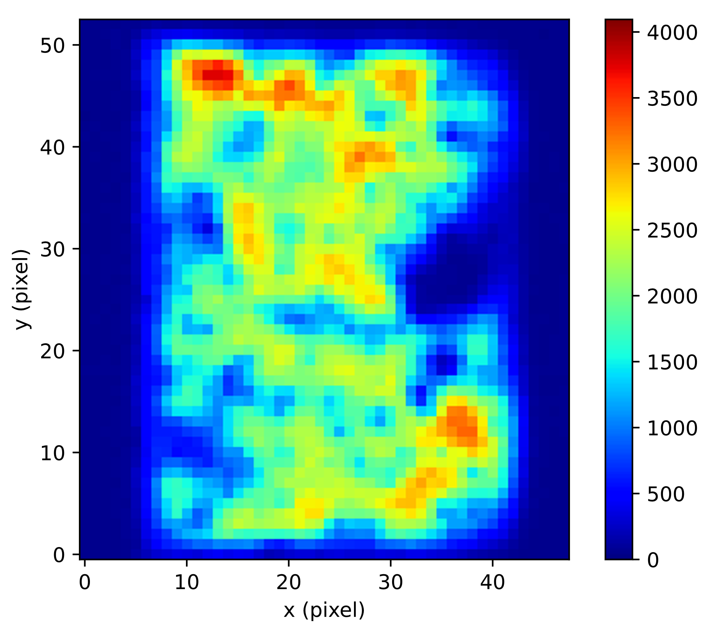
EL Übersicht
EL Übersicht
KW 45
Jonas Oberröhrmann
ISFH, Deutschland

Slide 2
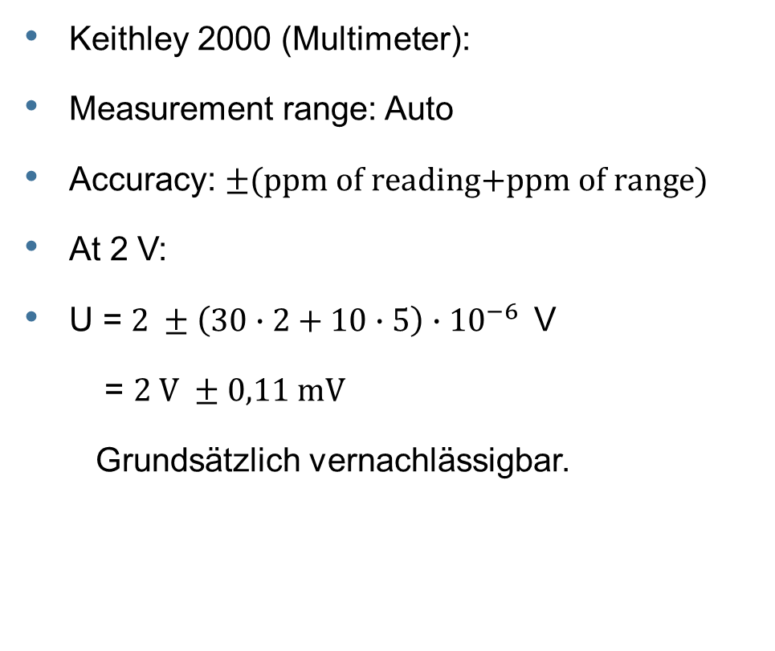
Fehlerberechnungen: Spannung
Keithley 2000 (Multimeter):
Measurement range: Auto
Accuracy: $\text{±}\text{(}\text{ppm} \text{of} \text{reading}\text{+}\text{ppm} \text{of} \text{range}\text{)}$
At 2 V:
U = $2 ±\left(30∙2+10∙5\right)∙{10}^{−6}$V
= $2 \text{V} ±0,11 \text{mV}$
Grundsätzlich vernachlässigbar.
Range (V) | Resolution (µV) | Accuracy
0,1 | 0,1 | 50+35
1 | 1 | 30+7
10 | 10 | 30+5
100 | 100 | 45+6
1000 | 1000 | 45+6

Slide 3
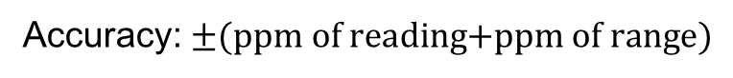
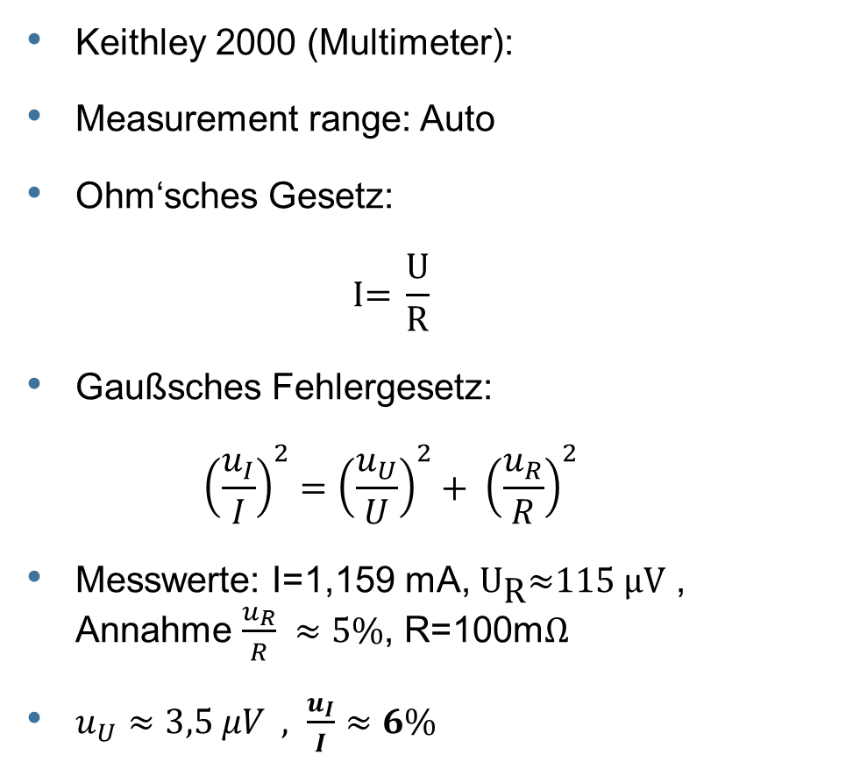
Fehlerberechnungen: Strom
Keithley 2000 (Multimeter):
Measurement range: Auto
Ohm‘sches Gesetz:
$$\text{I}\text{= }\frac{\text{U}}{\text{R}}$$
Gaußsches Fehlergesetz:
$${\left(\frac{u_{I}}{I}\right)}^{2}={\left(\frac{u_{U}}{U}\right)}^{2}+ {\left(\frac{u_{R}}{R}\right)}^{2}$$
Messwerte: I=1,159 mA, ${\text{U}}_{\text{R}}\text{≈}\text{115 }\text{μV}$ , Annahme $\frac{u_{R}}{R} ≈5\%$, R=100m$Ω$
$u_{U}≈3,5 μV , \frac{u_{I}}{I}≈6\%$
Range (V) | Resolution (µV) | Accuracy
0,1 | 0,1 | 50+35
1 | 1 | 30+7
10 | 10 | 30+5
100 | 100 | 45+6
1000 | 1000 | 45+6
Accuracy: $\text{±(}\text{ppm} \text{of} \text{reading}\text{+}\text{ppm} \text{of} \text{range}\text{)}$

Slide 4
Untere Grenze Strommessung
Bis zu welcher Größenordnung kann gemessen werden?

Slide 5
P3T_063: Prozessierung
P3T_063 fertig prozessiert
6 Zellen metallisiert (Blau markiert) (17.11.)
IV gemessen (17.11.2021)
EL Messungen (18.11.2021- …)
Substrat Nr | Defekt |  |  |  | Metallisiert
 | ITO | Spiro-TTB | PERO | BCO/C60
G1962 |  | X |  | X
G1963 |  |  | X |  | X
G1965 | X |  |  |  | X
G1966 | X
G1967 |  |  |  | X | X
G1968 |  | X |  |  | X
G1969 |  |  | X
G1970 |  |  |  | X
G1971 |  |  |  |  | X
G1972
G1973 |  | X
G1974 |  |  | X |  | X
Übersicht über Prozessierung der Perowskitsolarzellen mit gezielt eingebrachten Defekten.

Slide 6
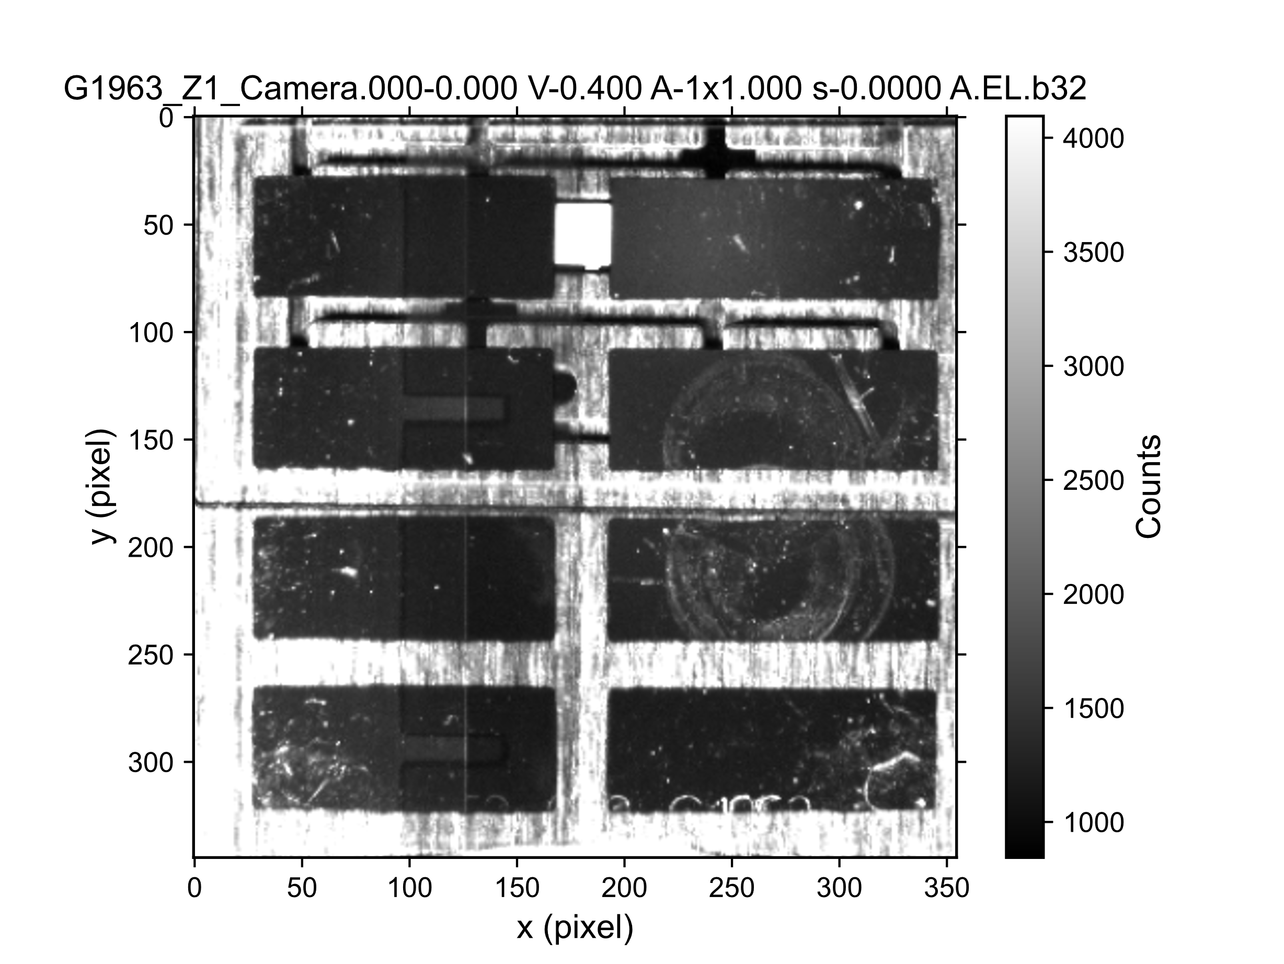
G1963 - Übersicht
Defekt in Perowskit
Zellen 2 und 4 wurde Perowskit mit Maske abgeschieden
Alle Zellen Intensität von links nach rechts stark abfallend!
Defekt

Slide 7
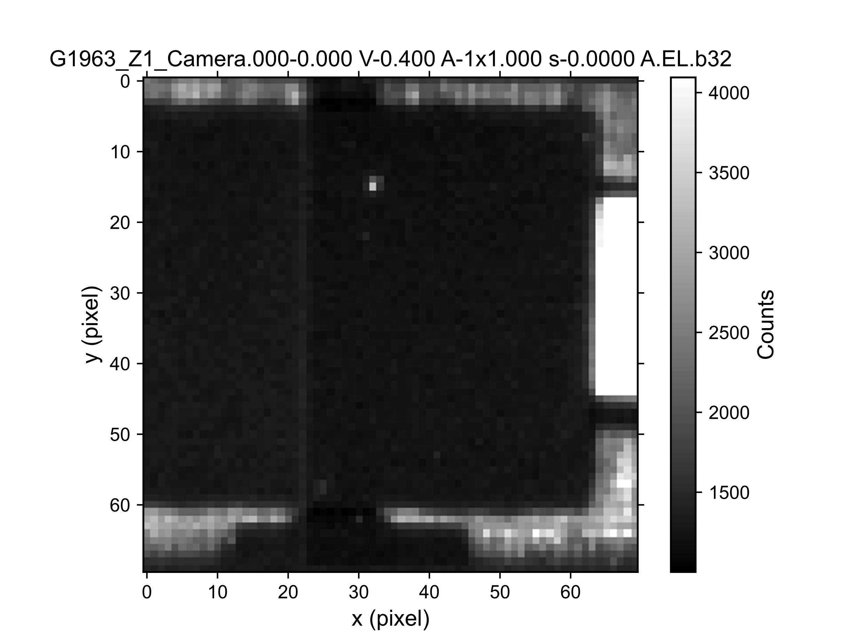
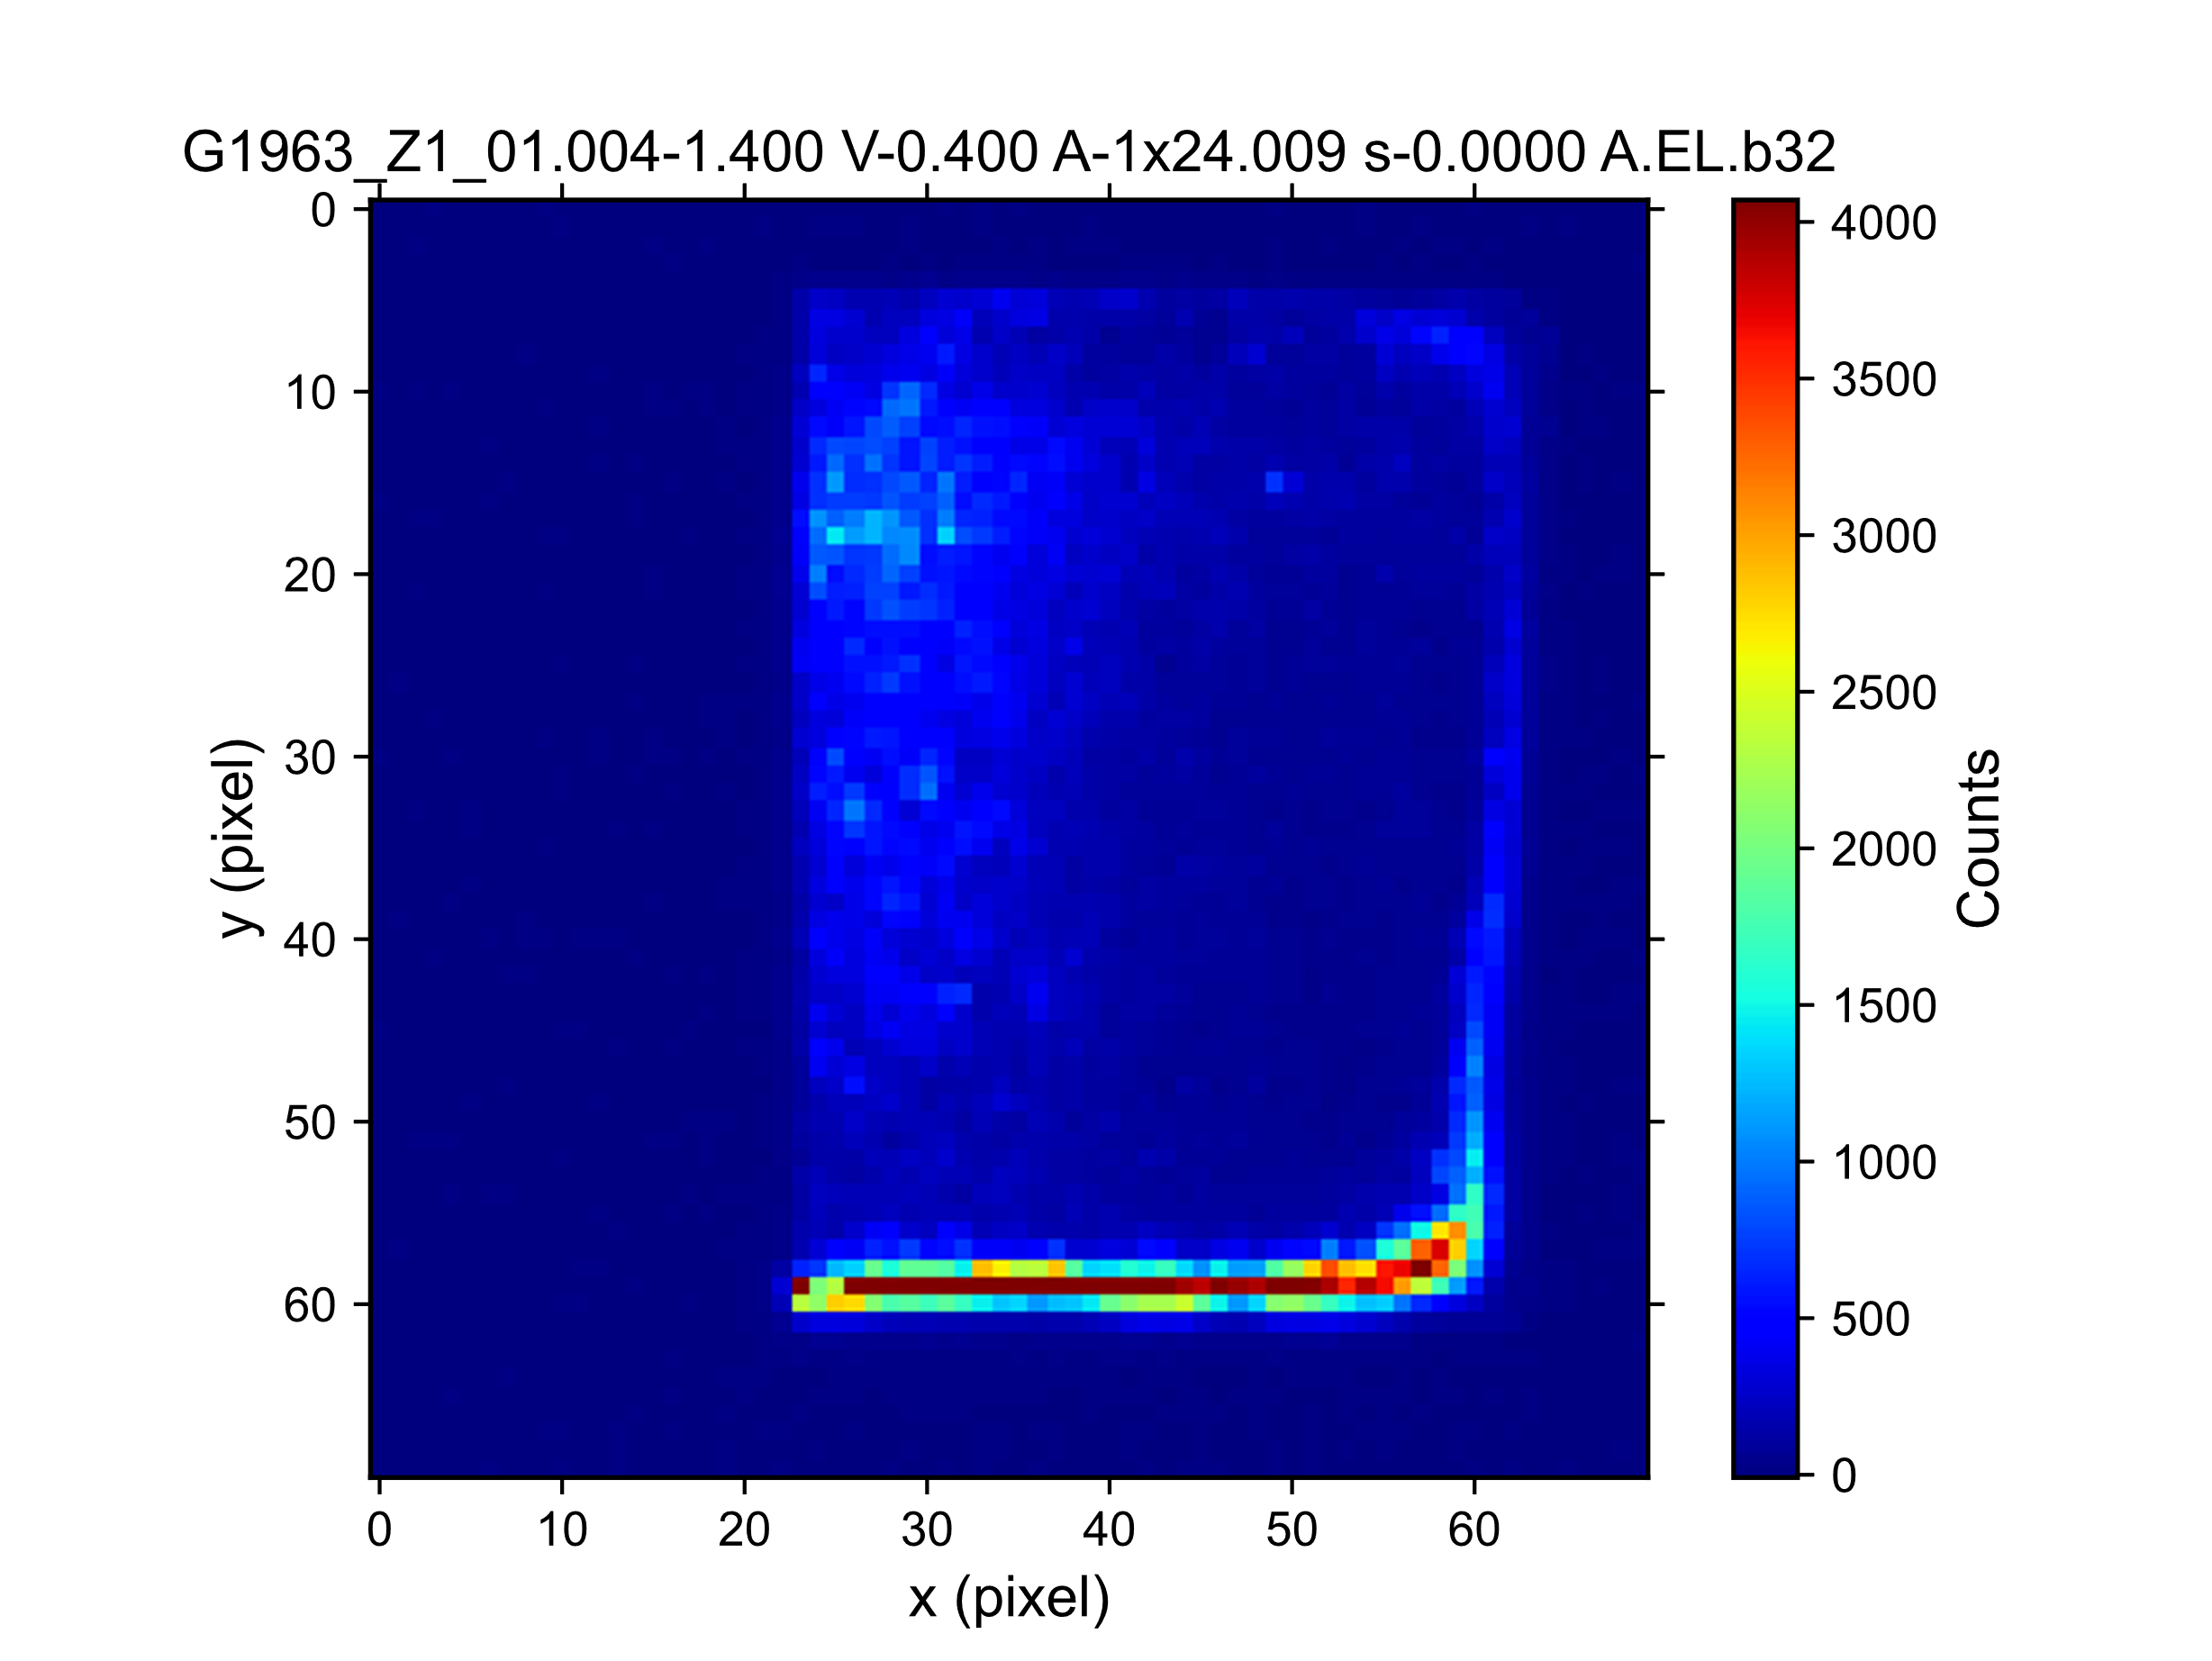
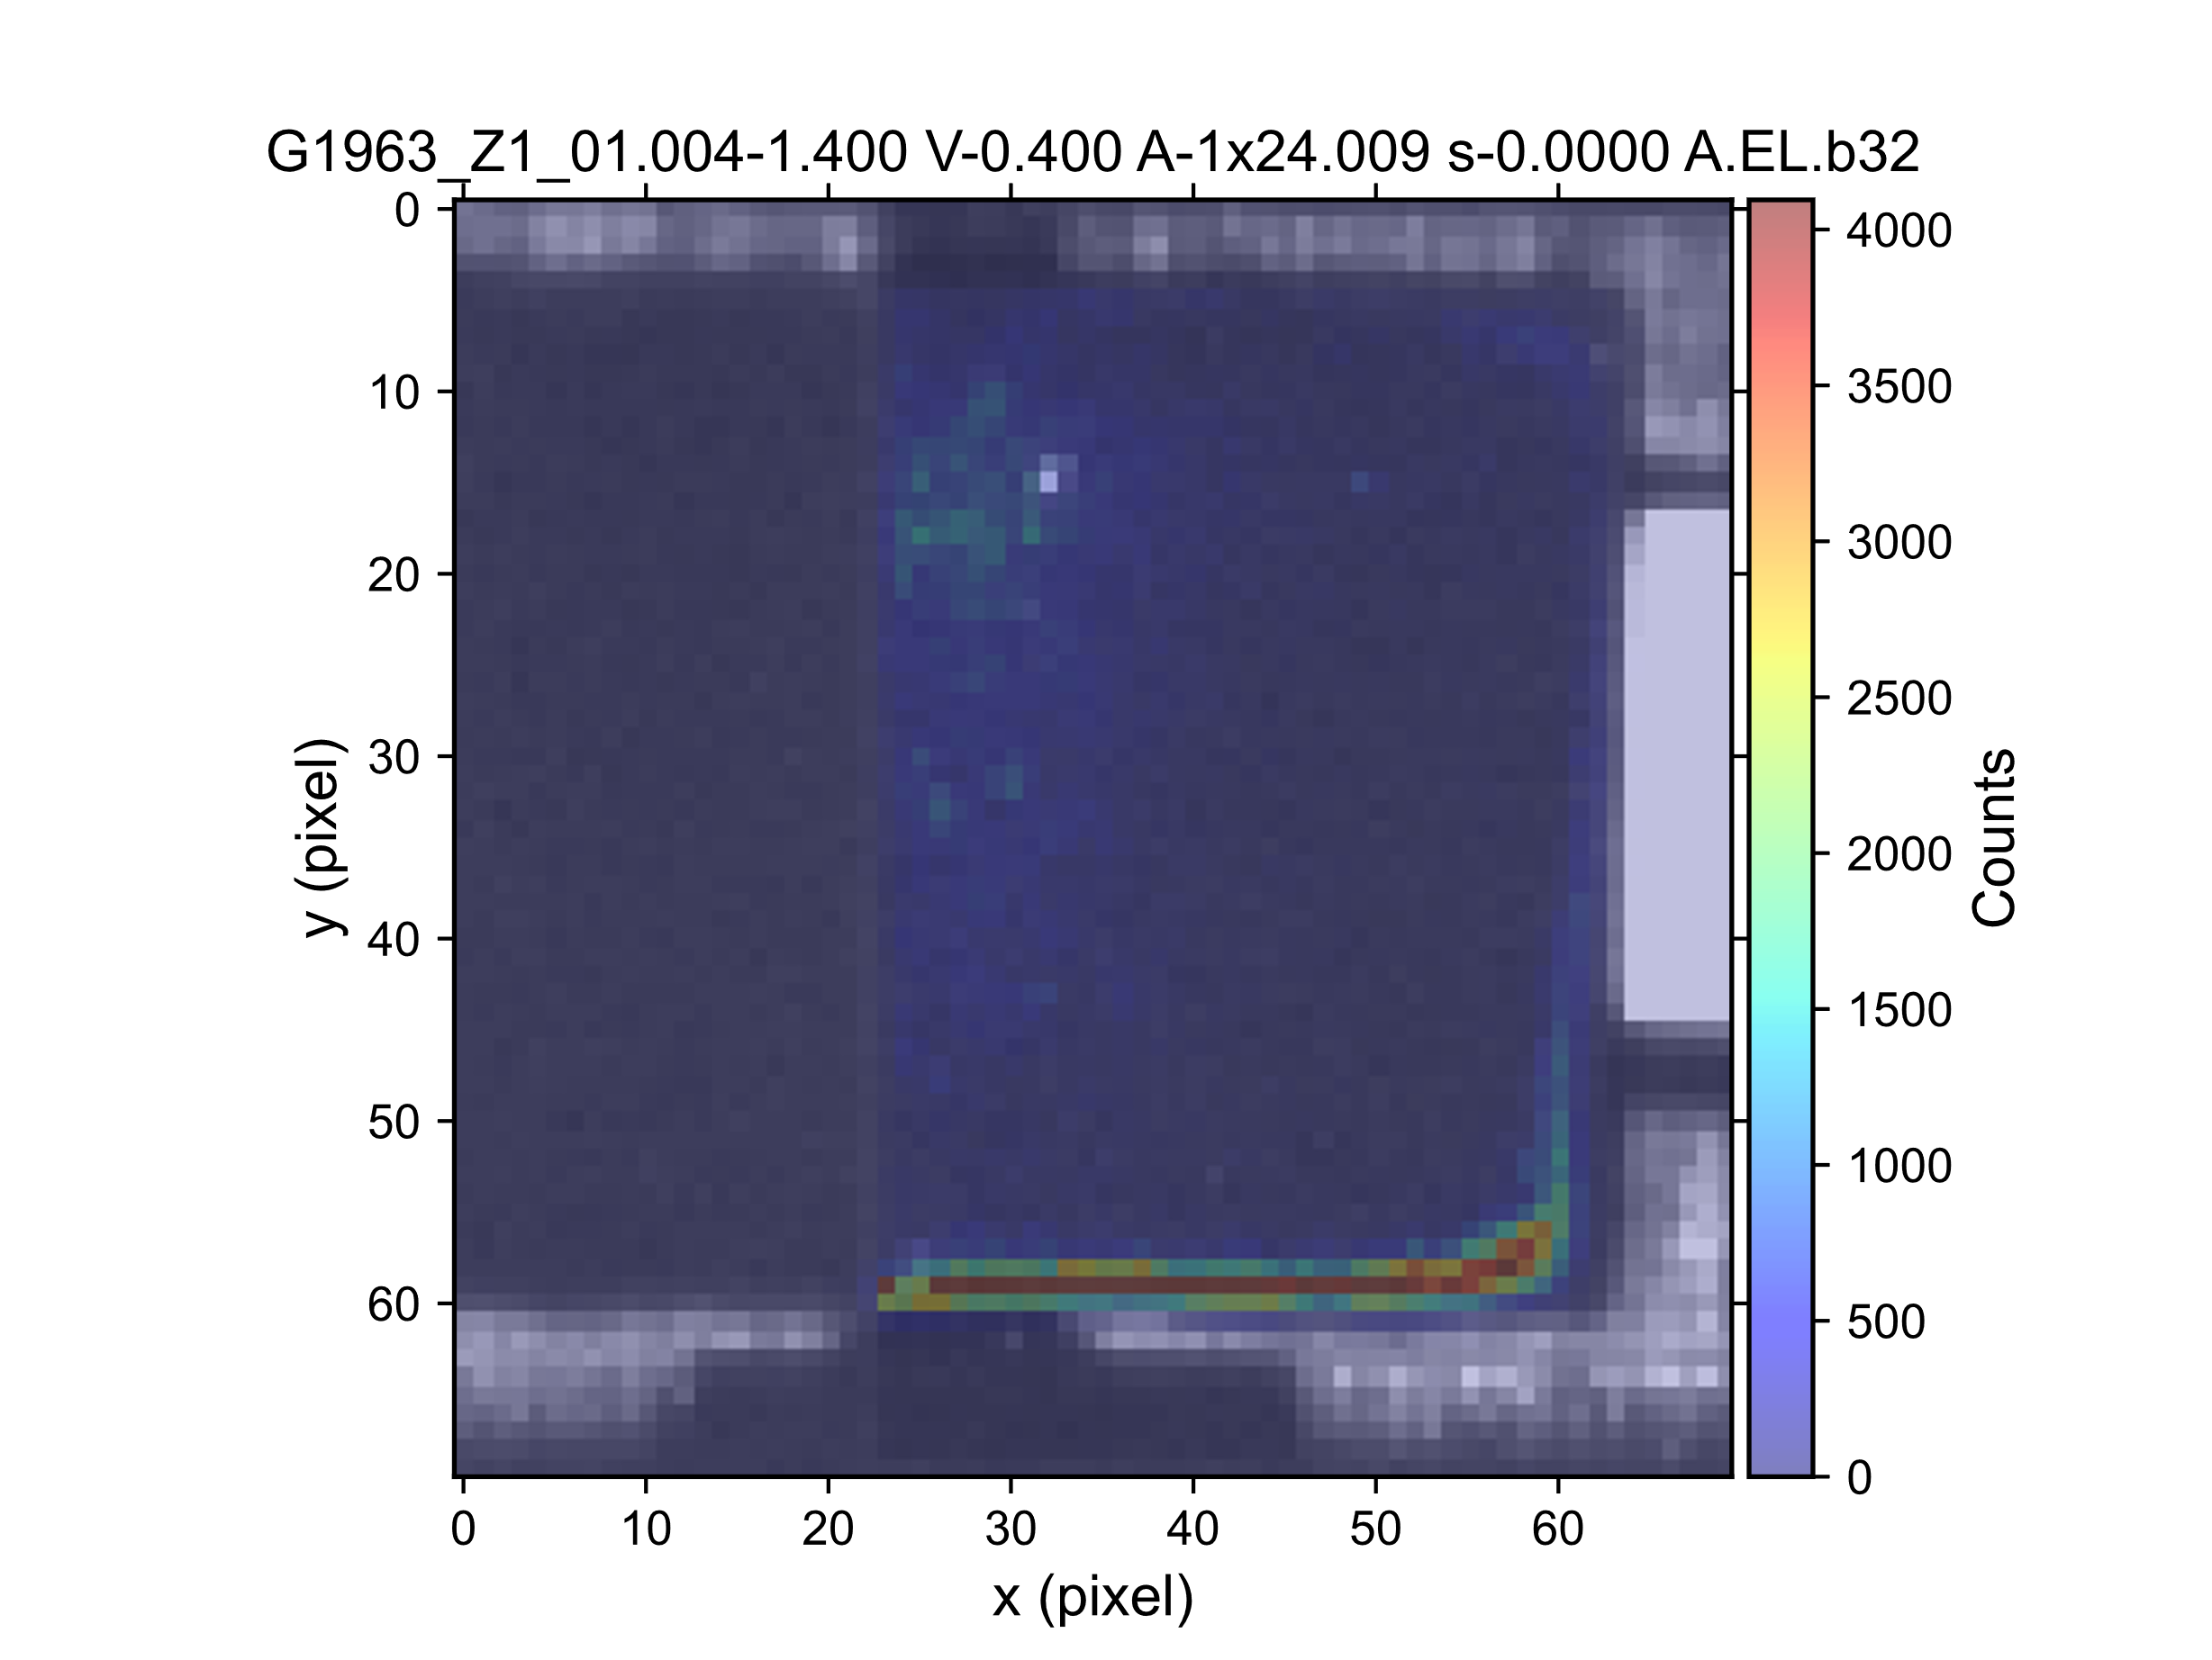
G1963 - Zelle 01
Kein Defekt, EL Intensität an unterer Kante stark erhöht
Geringe Emission

Slide 8
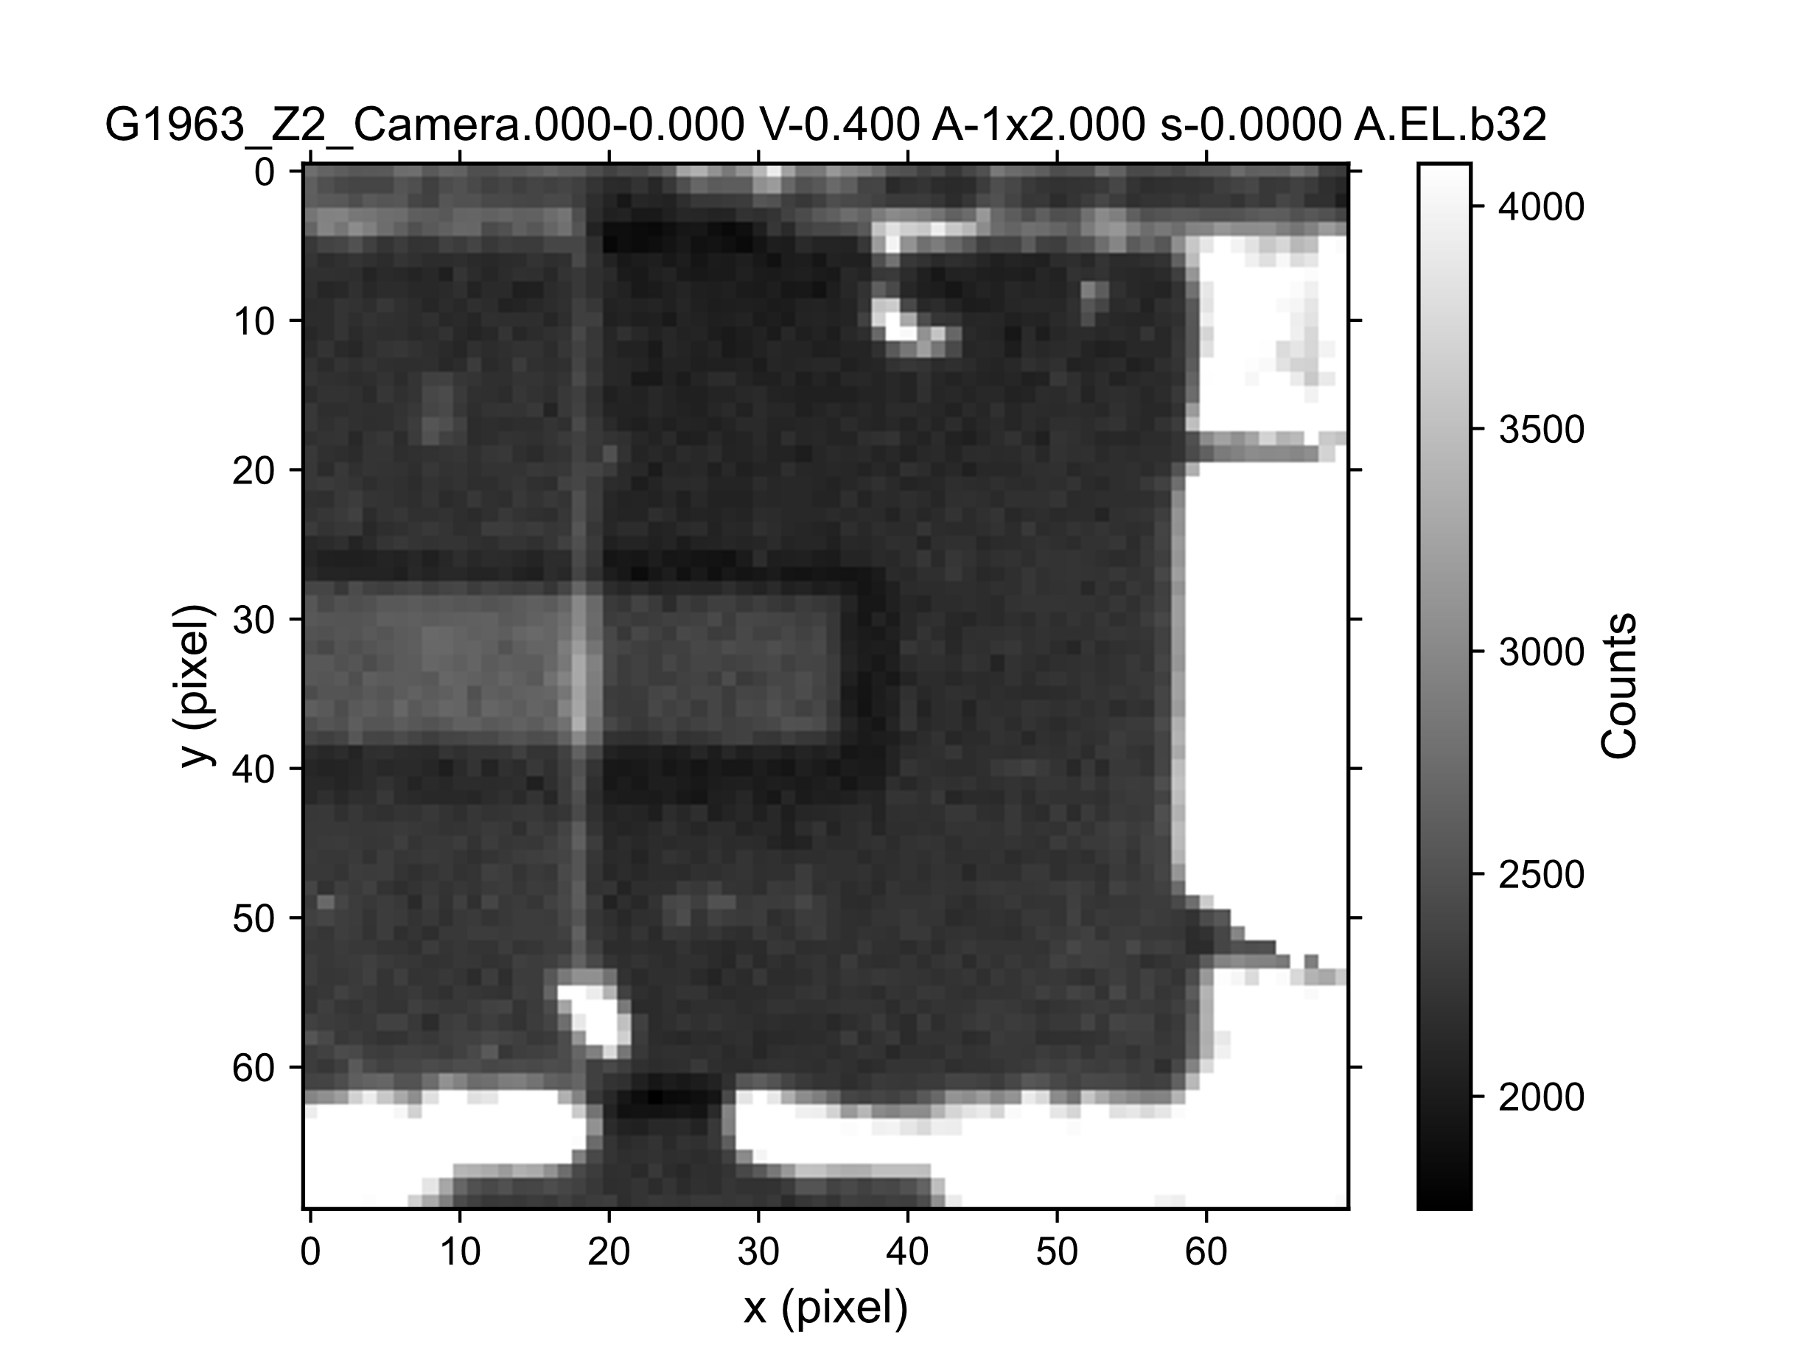
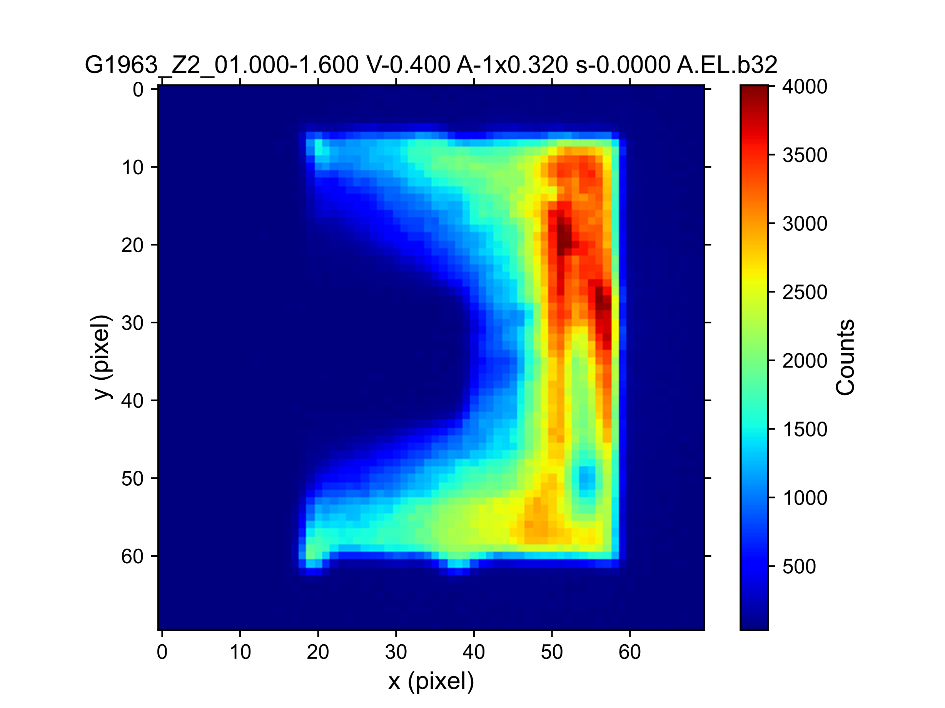
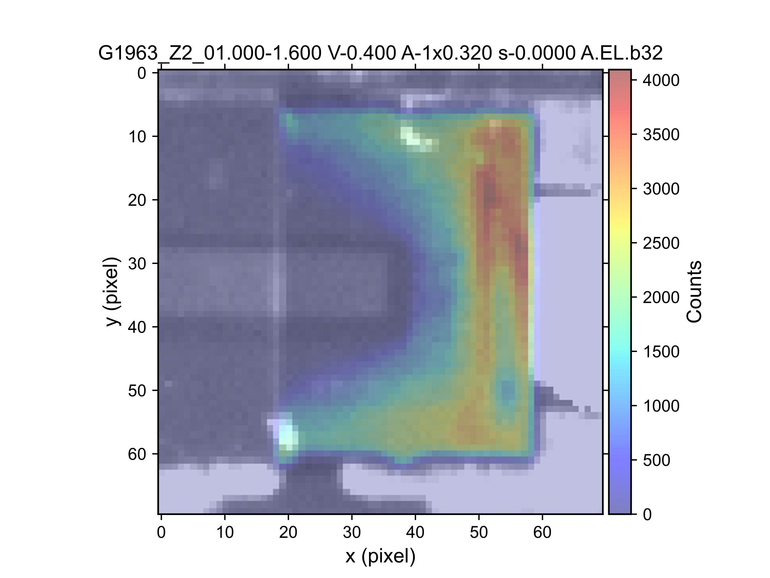
G1963 - Zelle 02
Defekt in Perowskitschicht, in Kamerabild und Überlagerung erkennbar
ETL-HTL Kontakt führt auch zu verringerter Rekombination um Störstelle herum

Slide 9
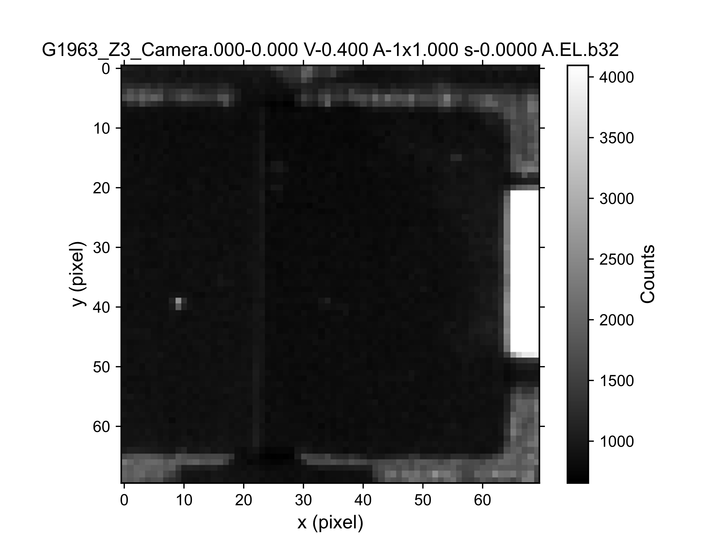
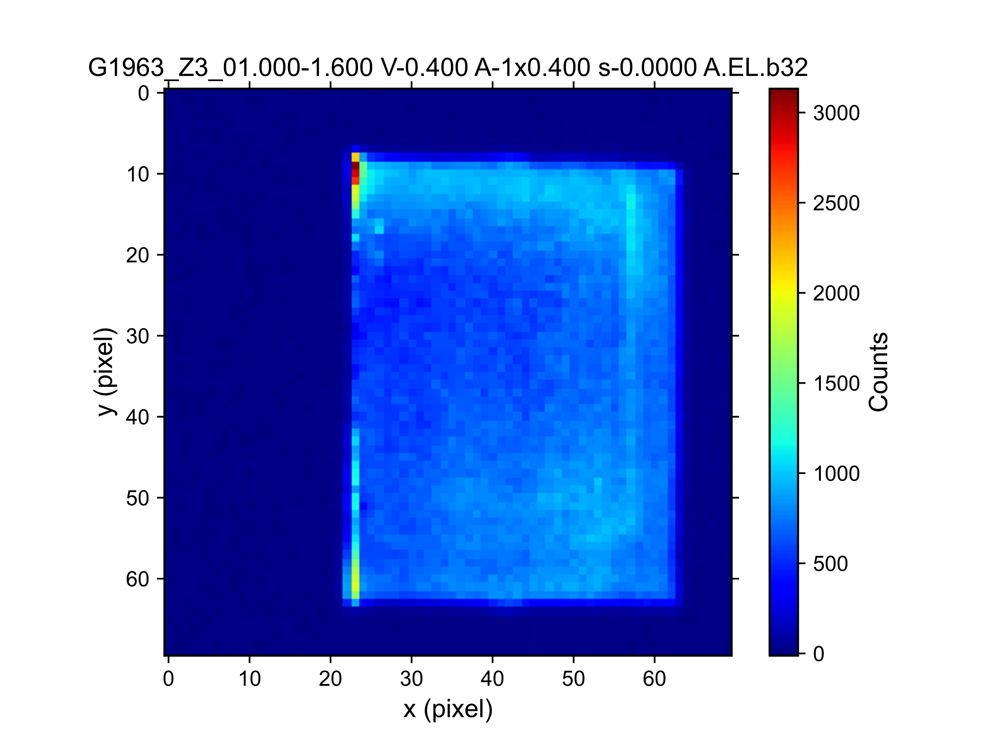
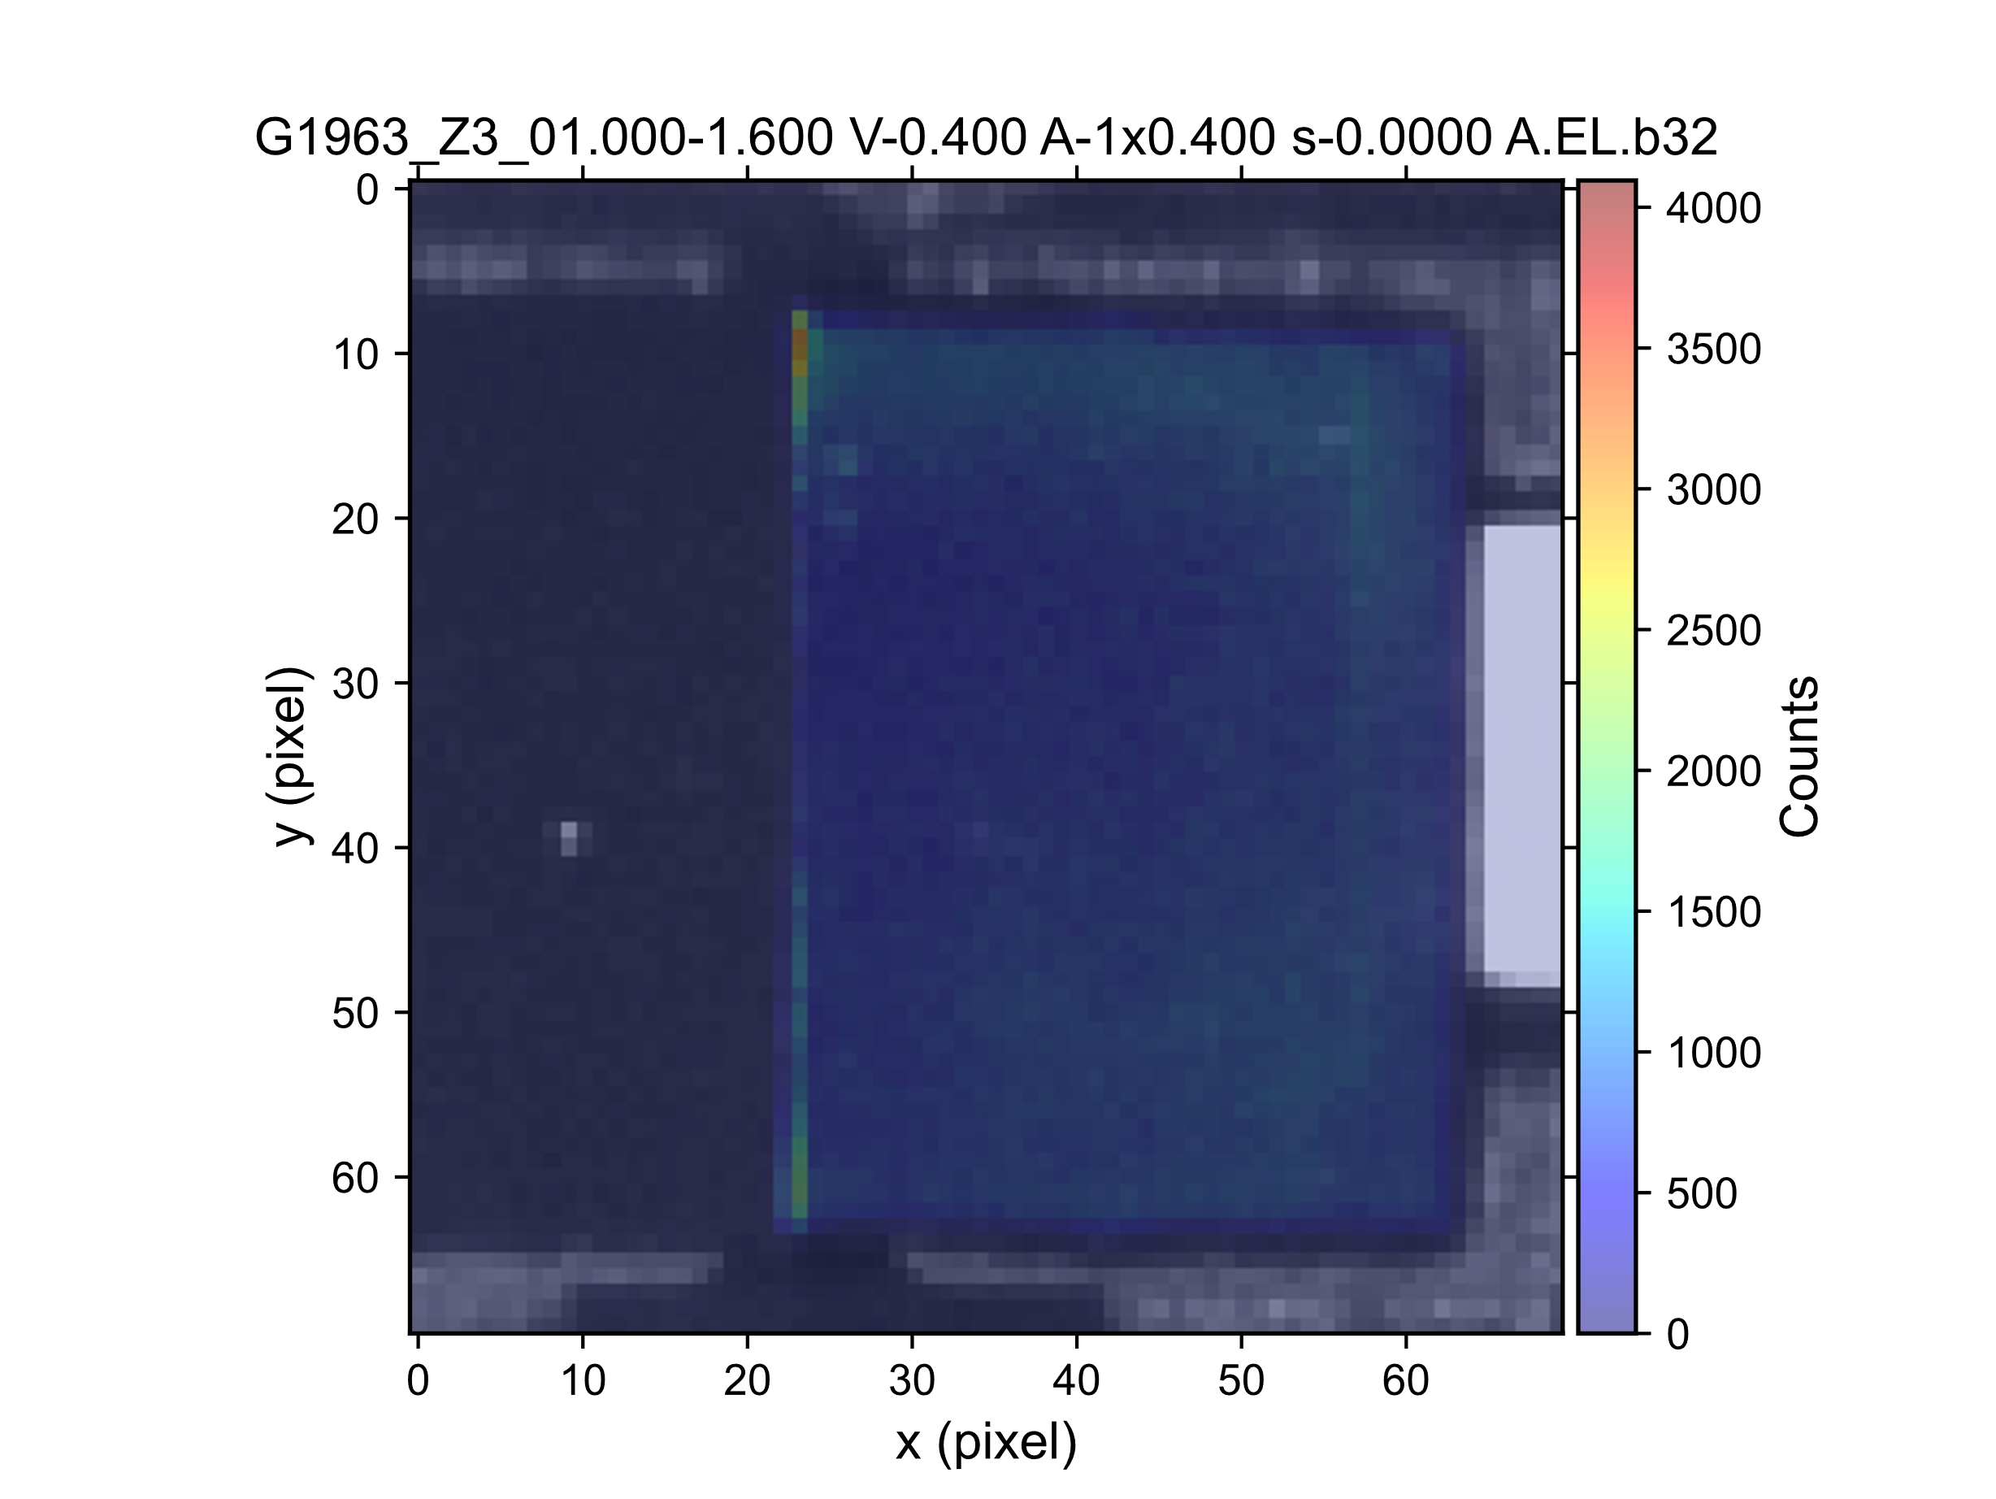
G1963 - Zelle 03
Kein Defekt, homogenes EL Bild
Intensität an linkem Rand erhöht

Slide 10
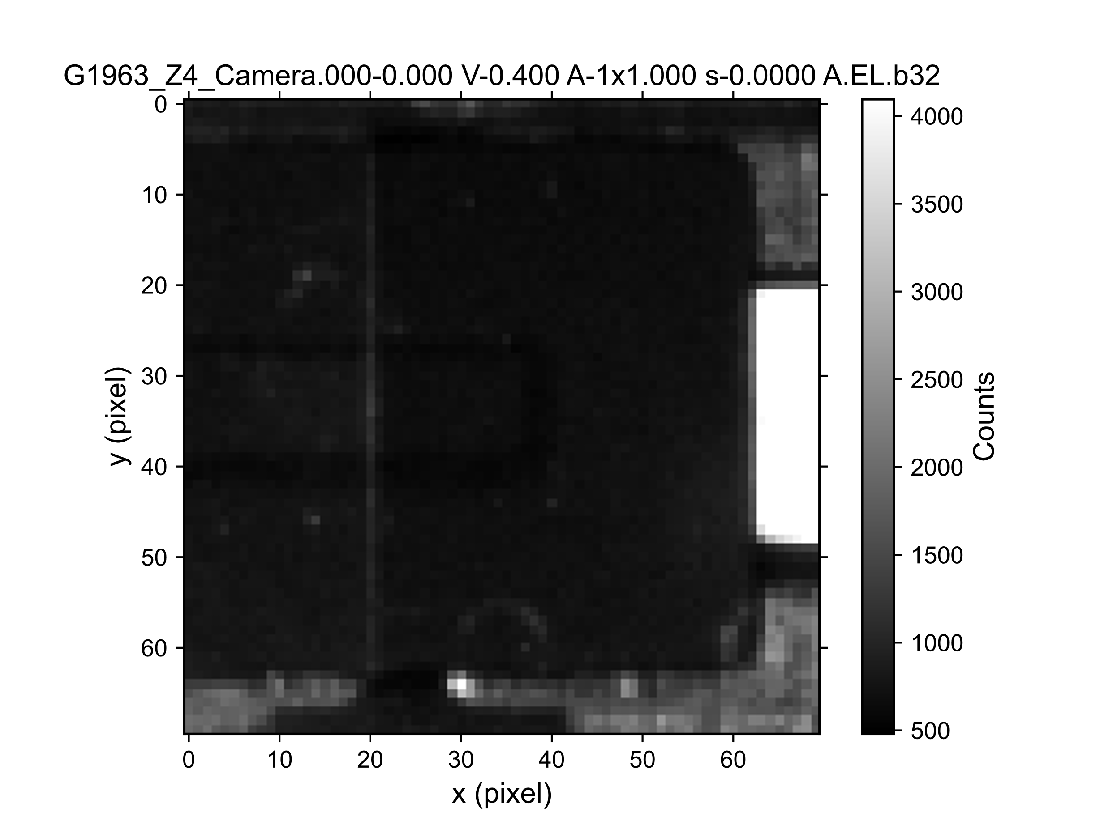
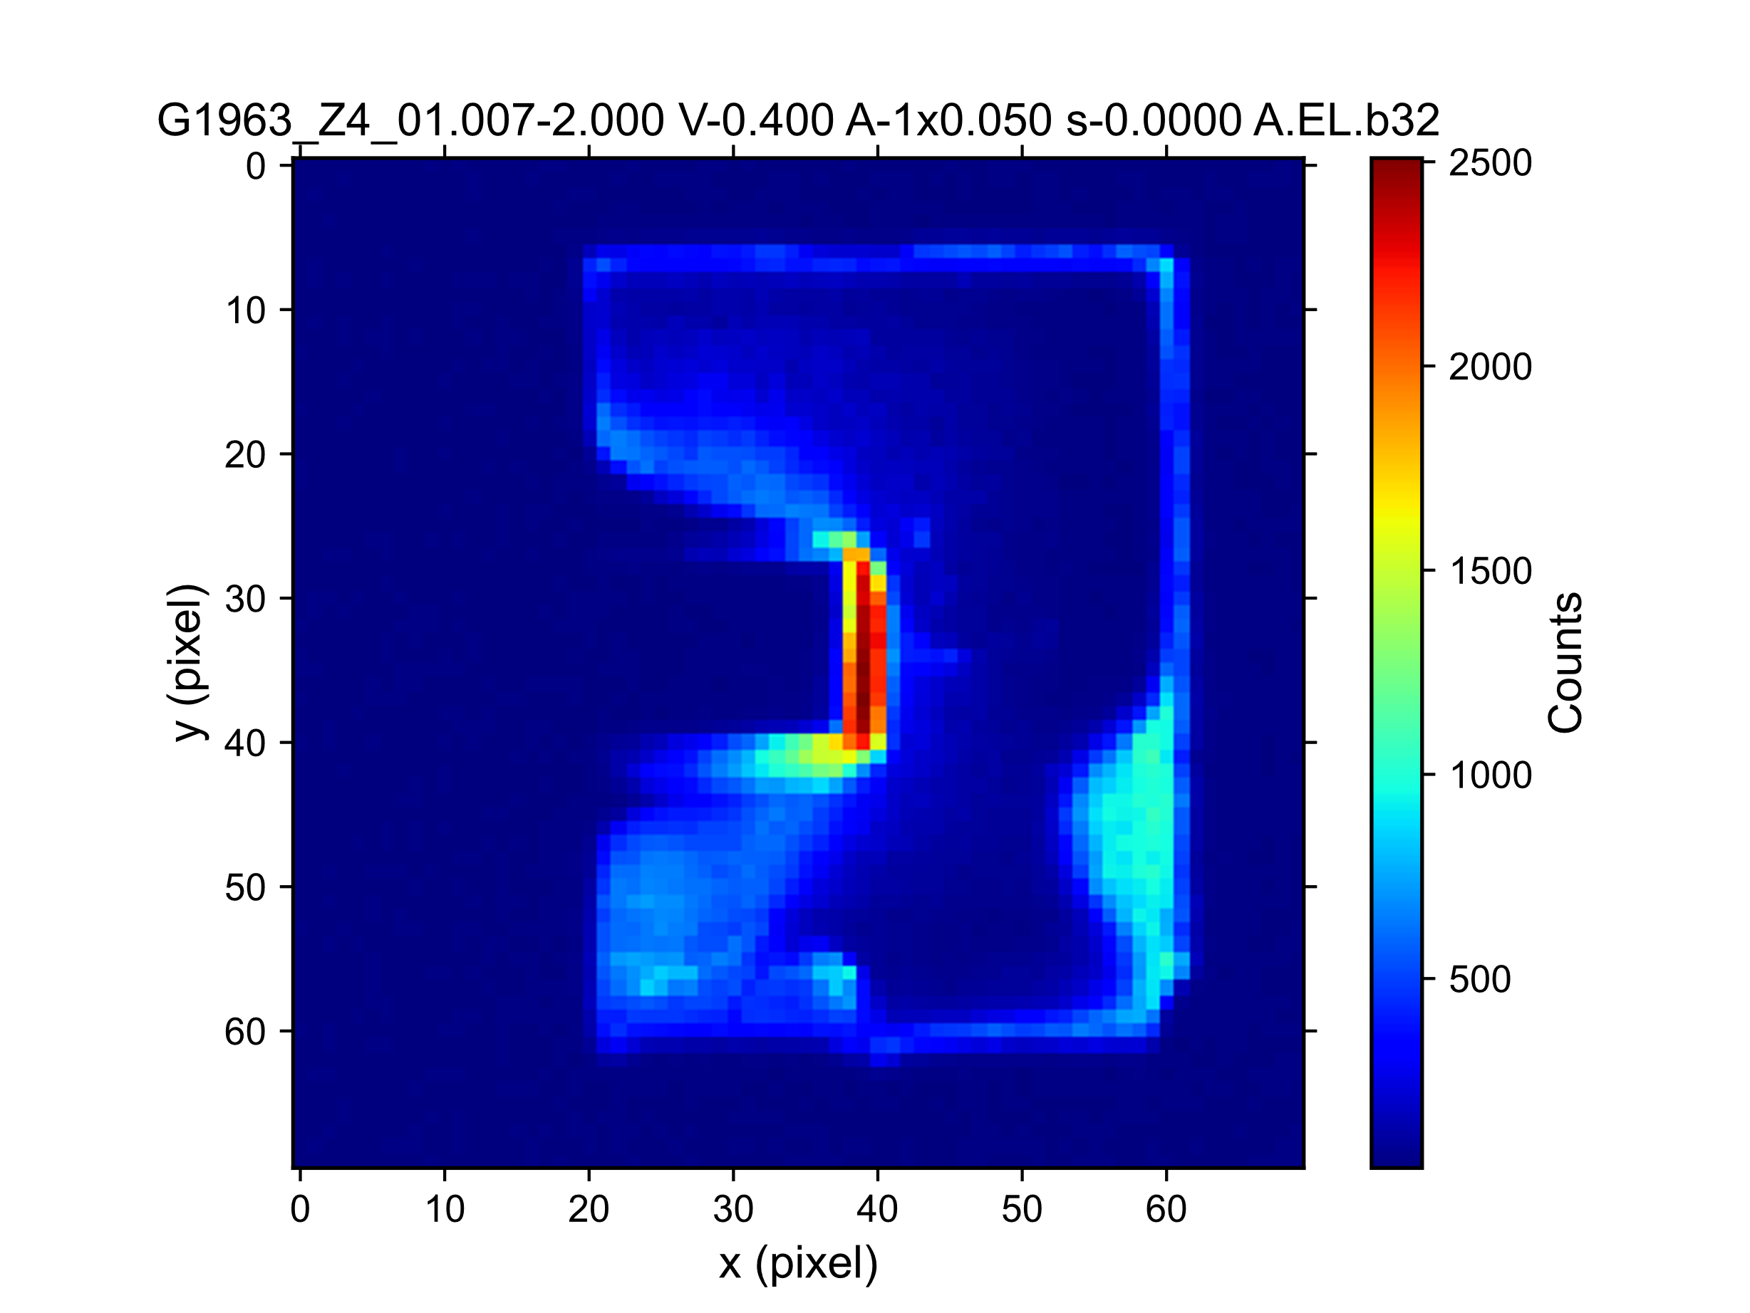
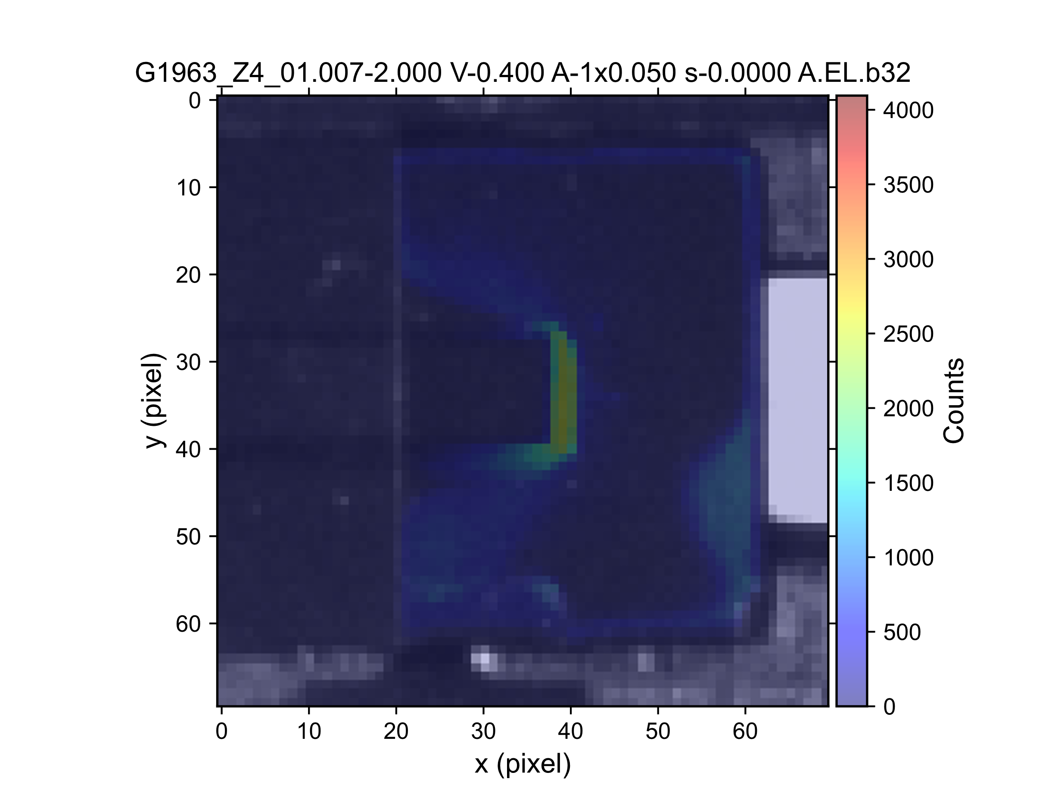
G1963 - Zelle 04
Defekt im Perowskiten
Rekombination um Defekt weniger verringert als bei Zelle 02
An Defekt stark erhöhte strahlende Rekombination – erhöhte lokale Spannung?

Slide 11
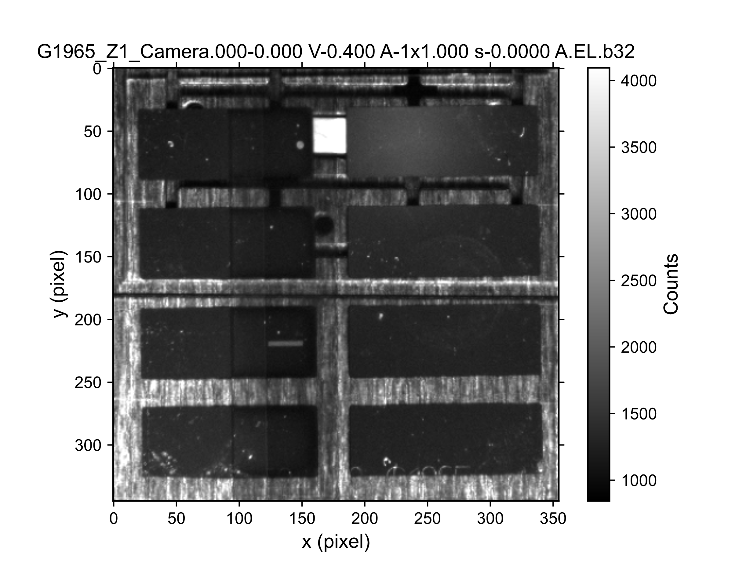
G1965 - Übersicht
Defekt in ITO Schicht gelasert
Laserdefekt erkennbar – Absorbiert EL Strahlung?
Z1 mit Punktdefekt
Z3 mit Liniendefekt
Alle Zellen Intensität von links nach rechts stark abfallend!
Defekt

Slide 12
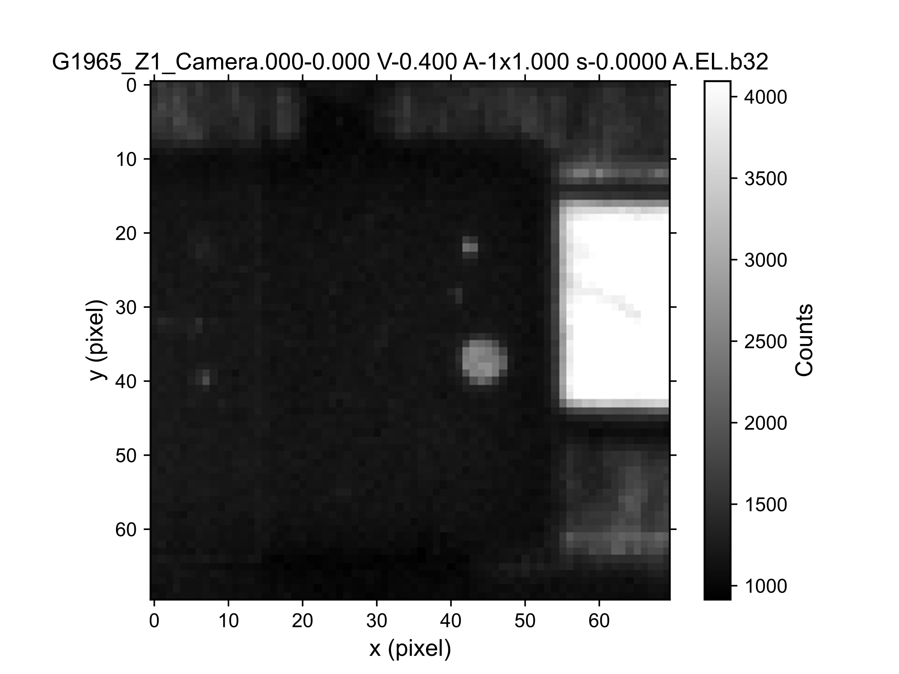
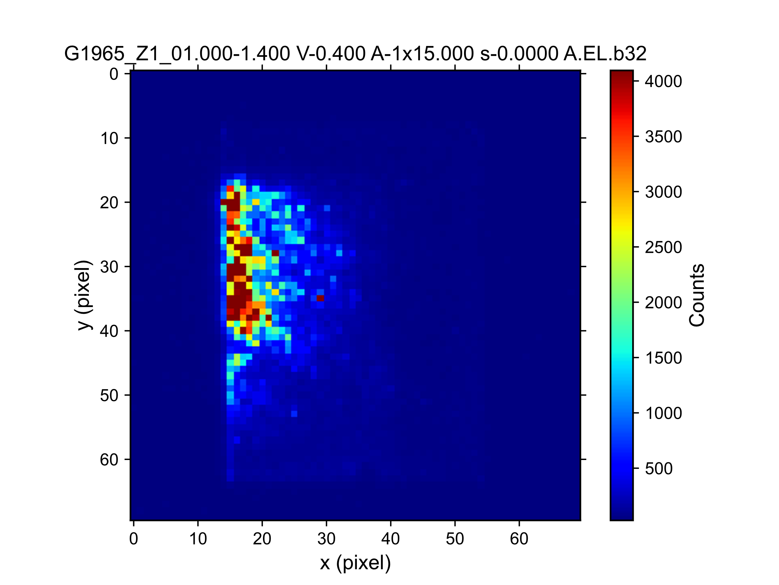
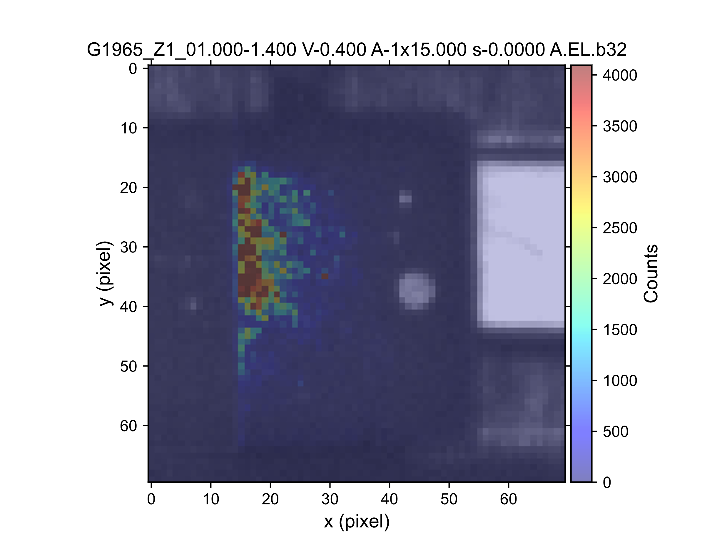
G1965 - Zelle 01
Defekt in ITO
Spannungsverlauf in Zelle schlecht – keine Intensität bei Defekt erkennbar
Wieso Spannungsverlauf von links nach rechts schlecht? ITO schlecht leitend?

Slide 13
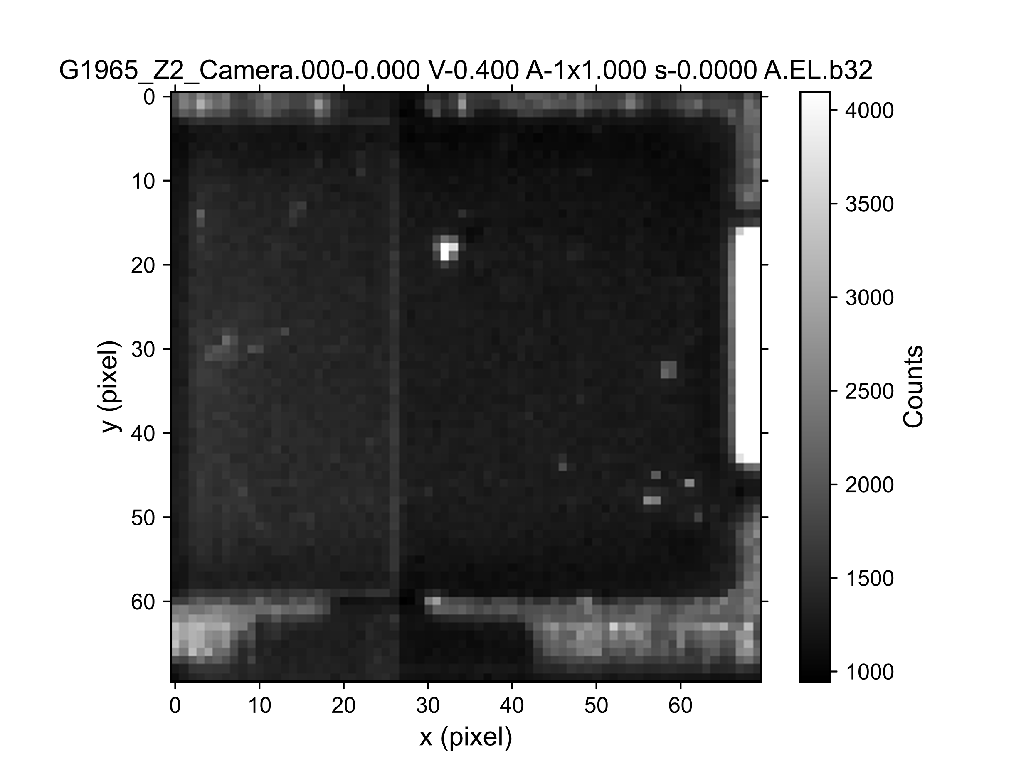
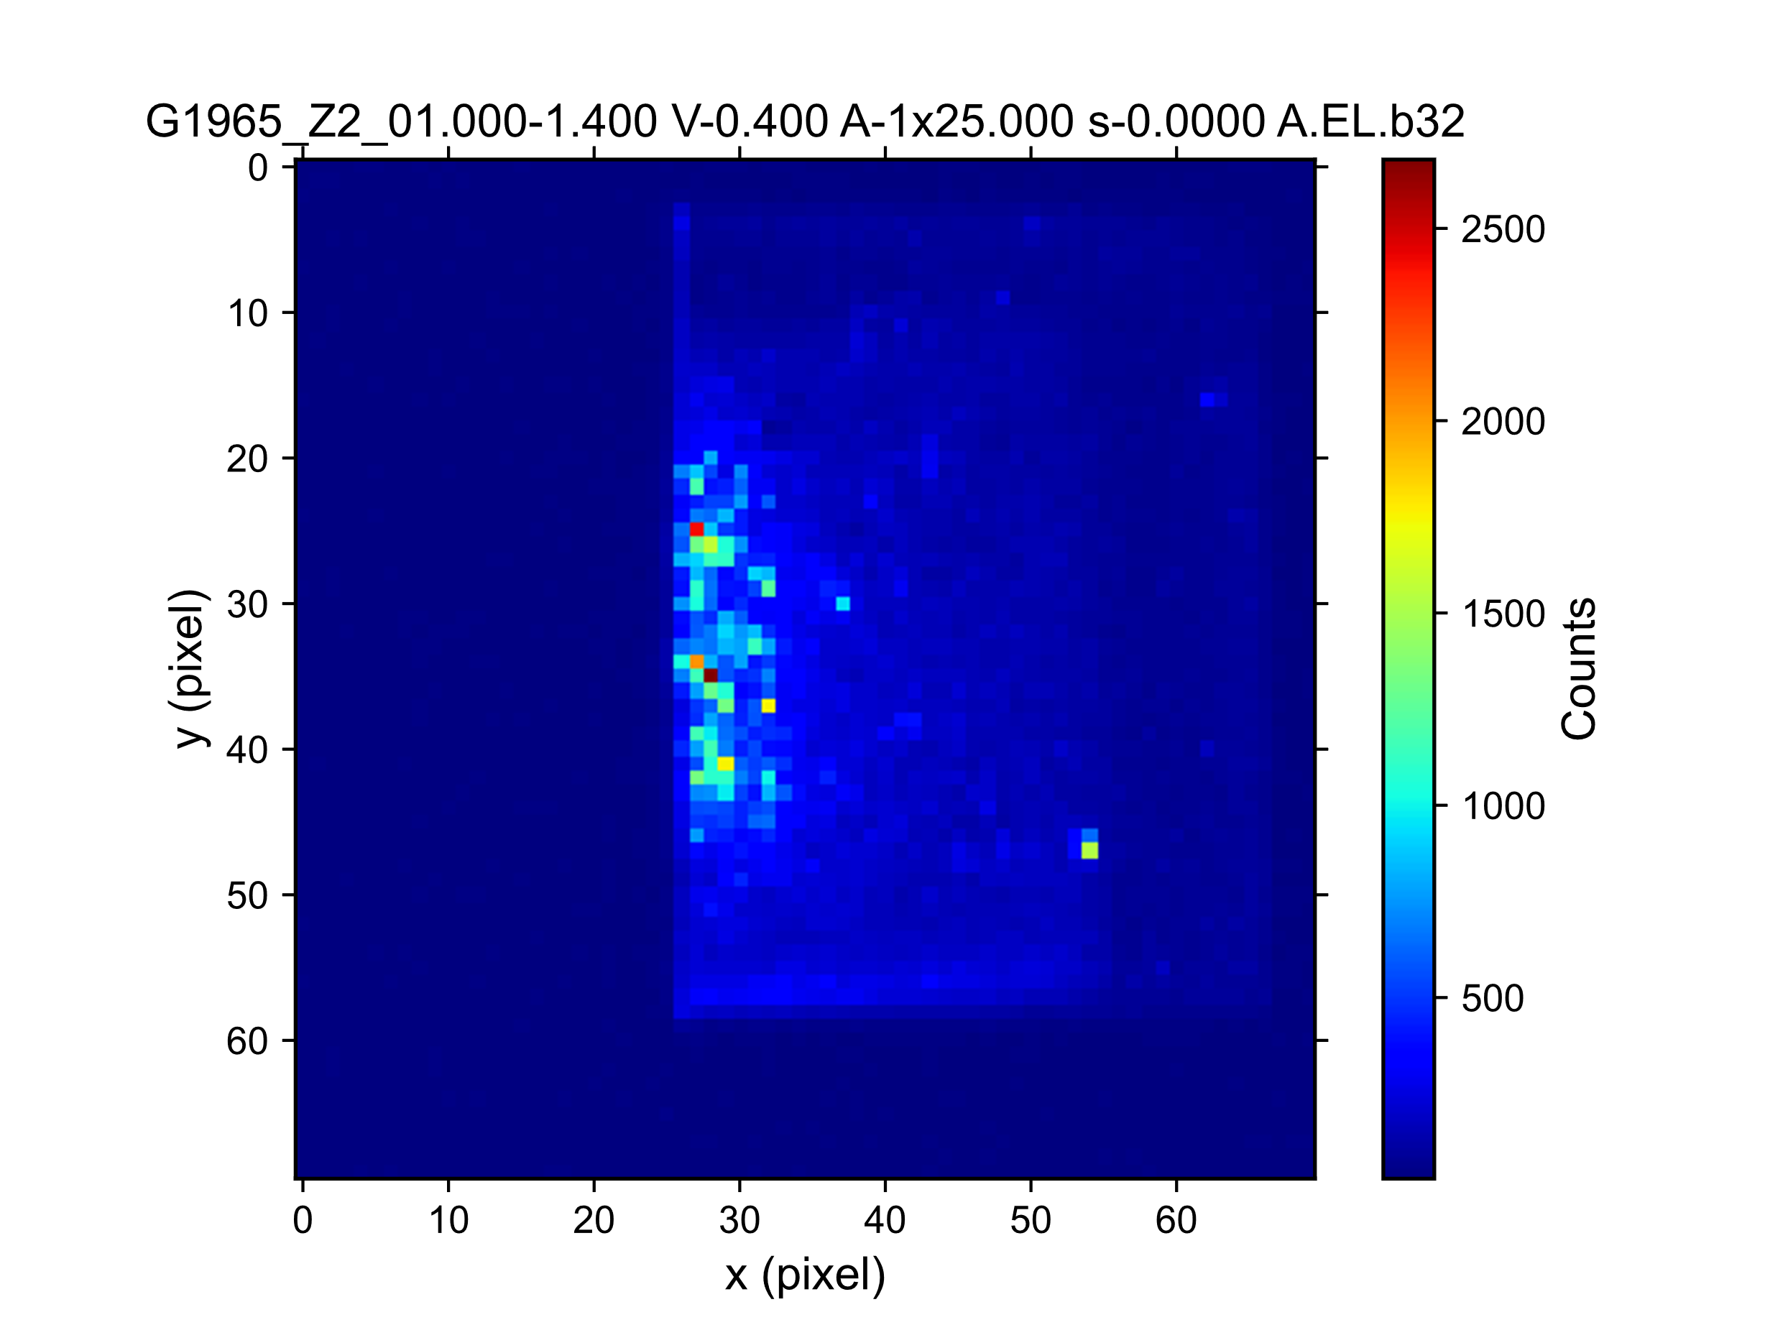
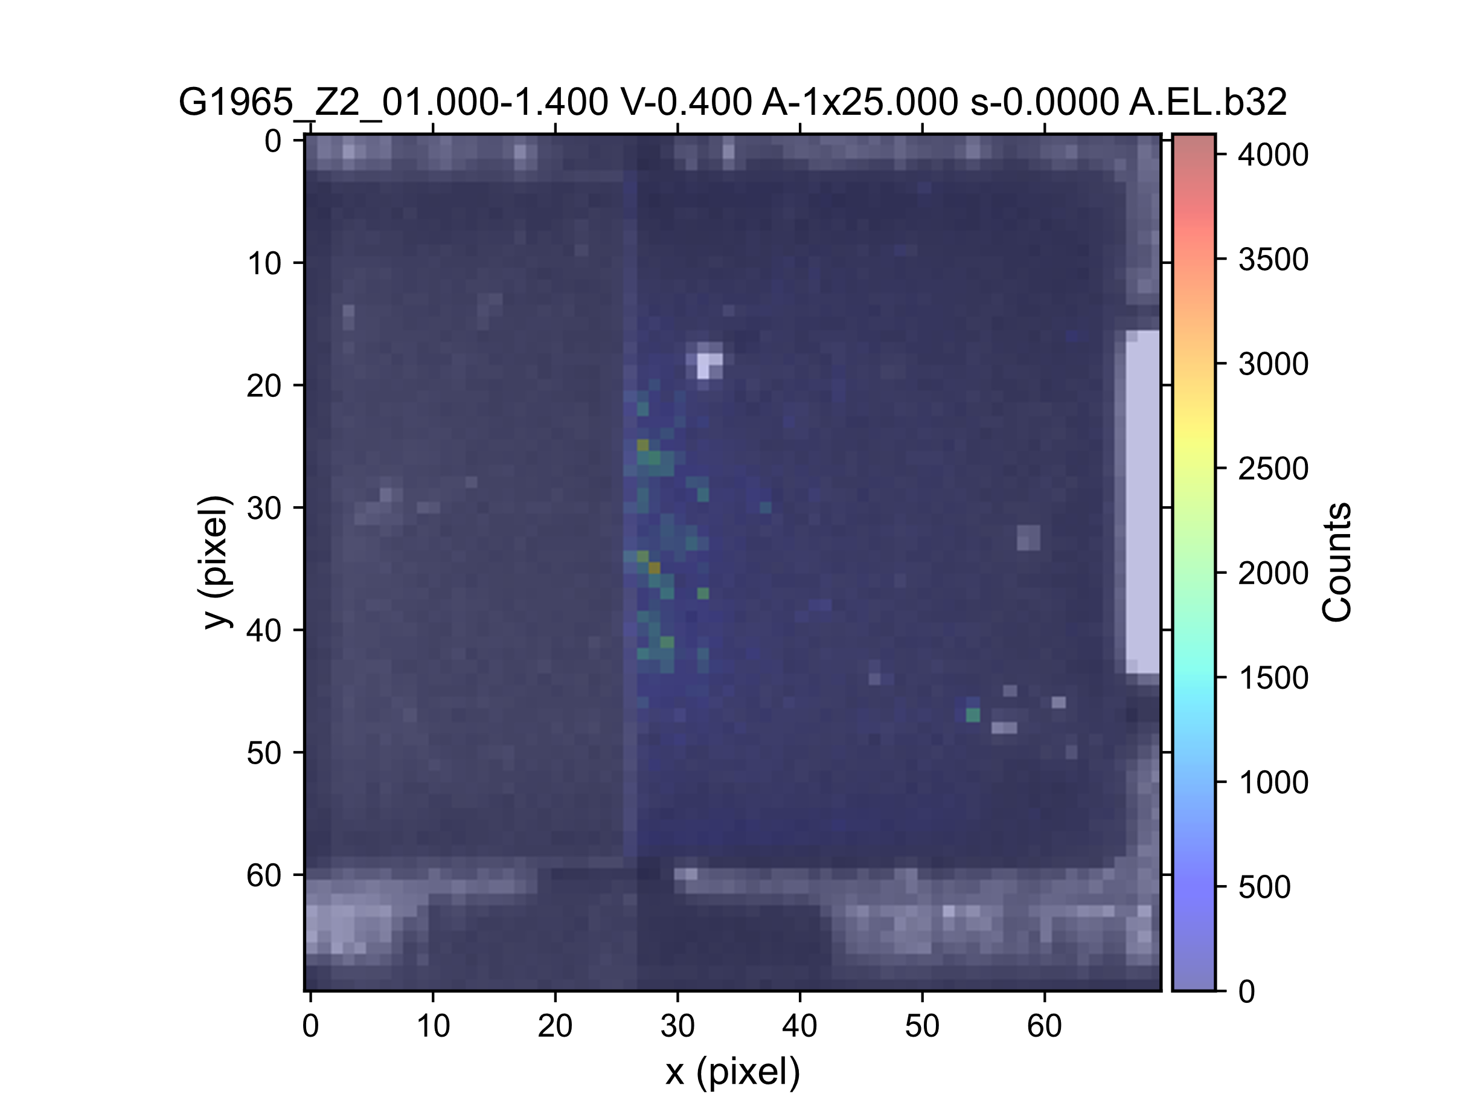
G1965 - Zelle 02
Kein Defekt
Spannungsverlauf in Zelle schlecht
Wieso Spannungsverlauf von links nach rechts schlecht? ITO schlecht leitend?

Slide 14
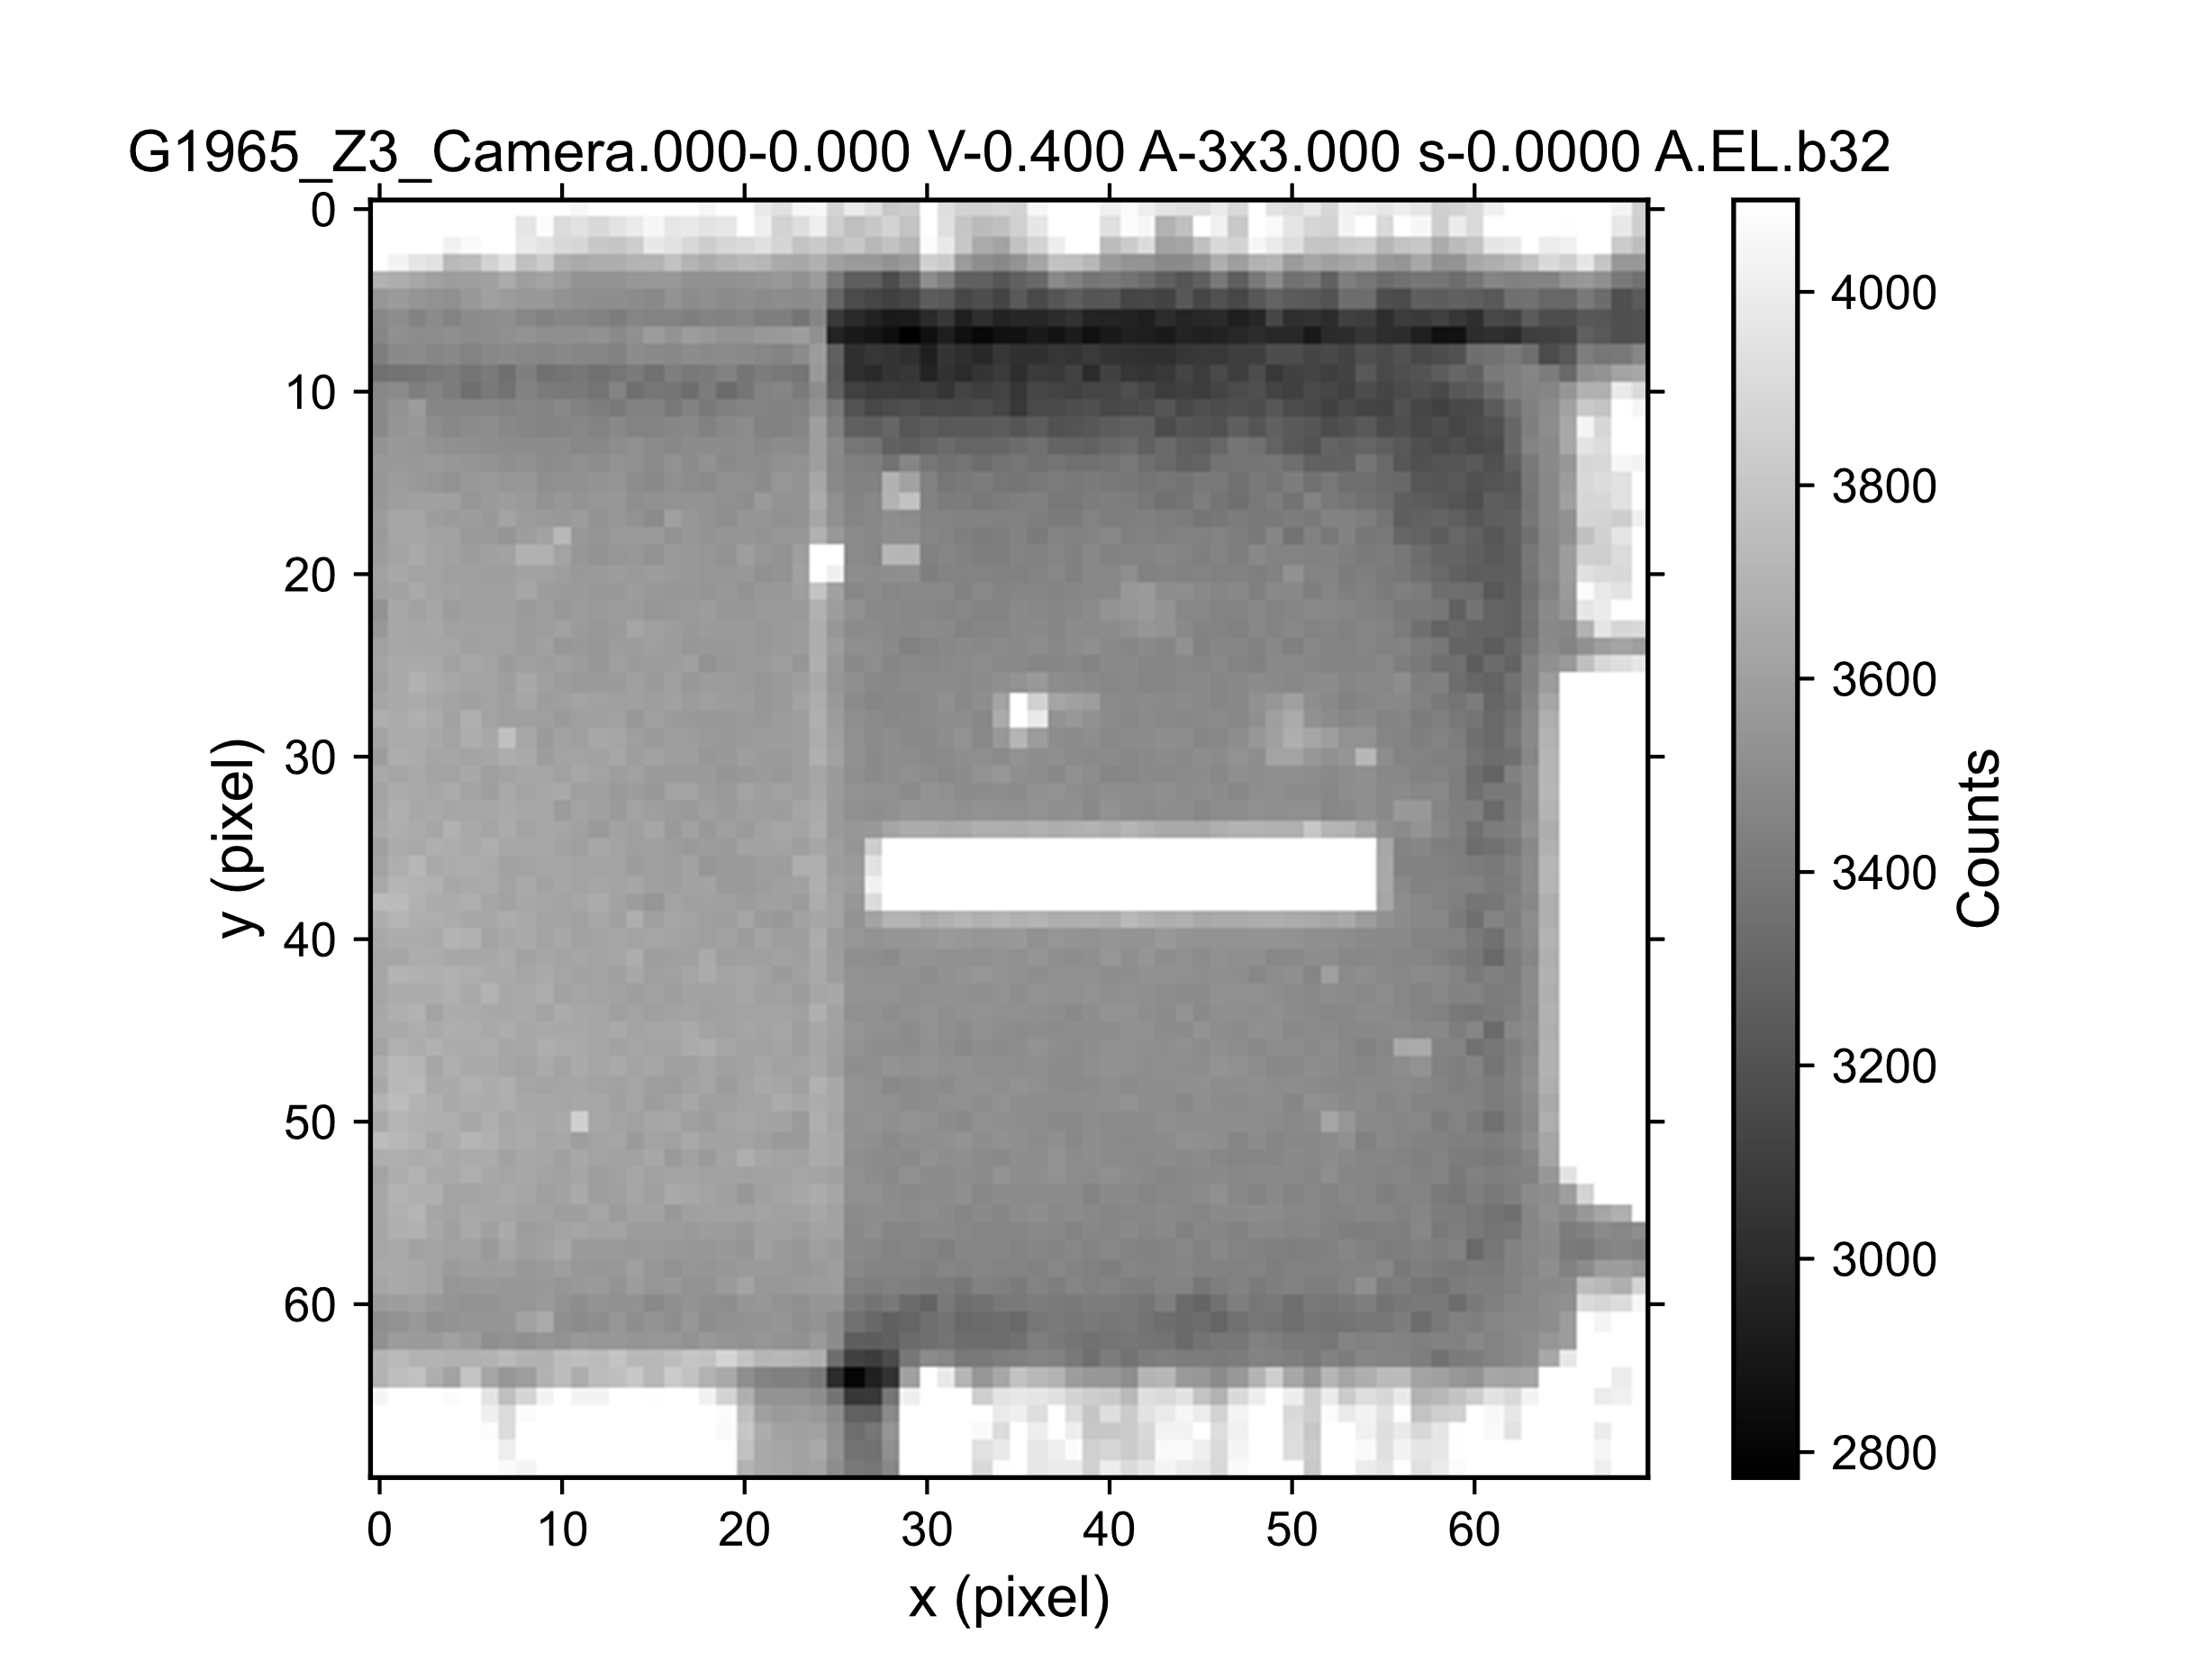
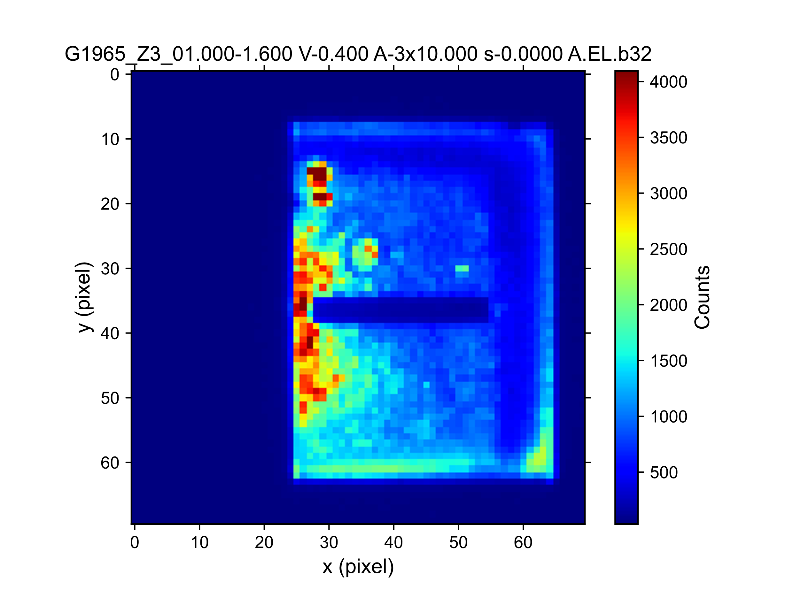
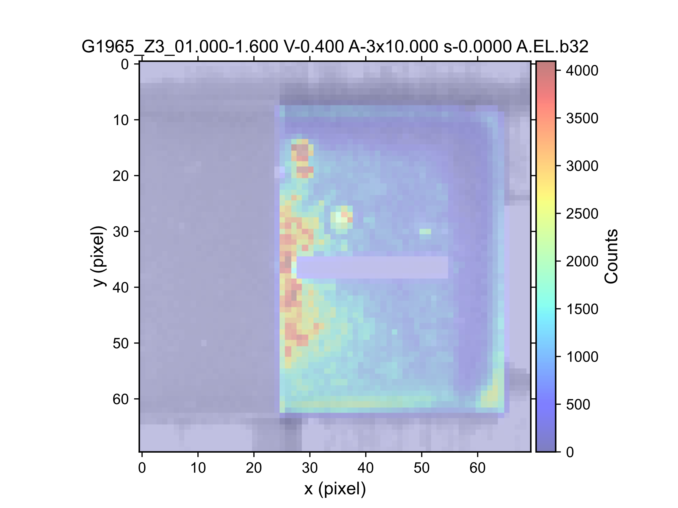
G1965 - Zelle 03
Defekt in ITO
Spannungsverlauf in Zelle schlecht – keine Intensität bei Defekt erkennbar
Wieso Spannungsverlauf von links nach rechts schlecht? ITO schlecht leitend?

Slide 15
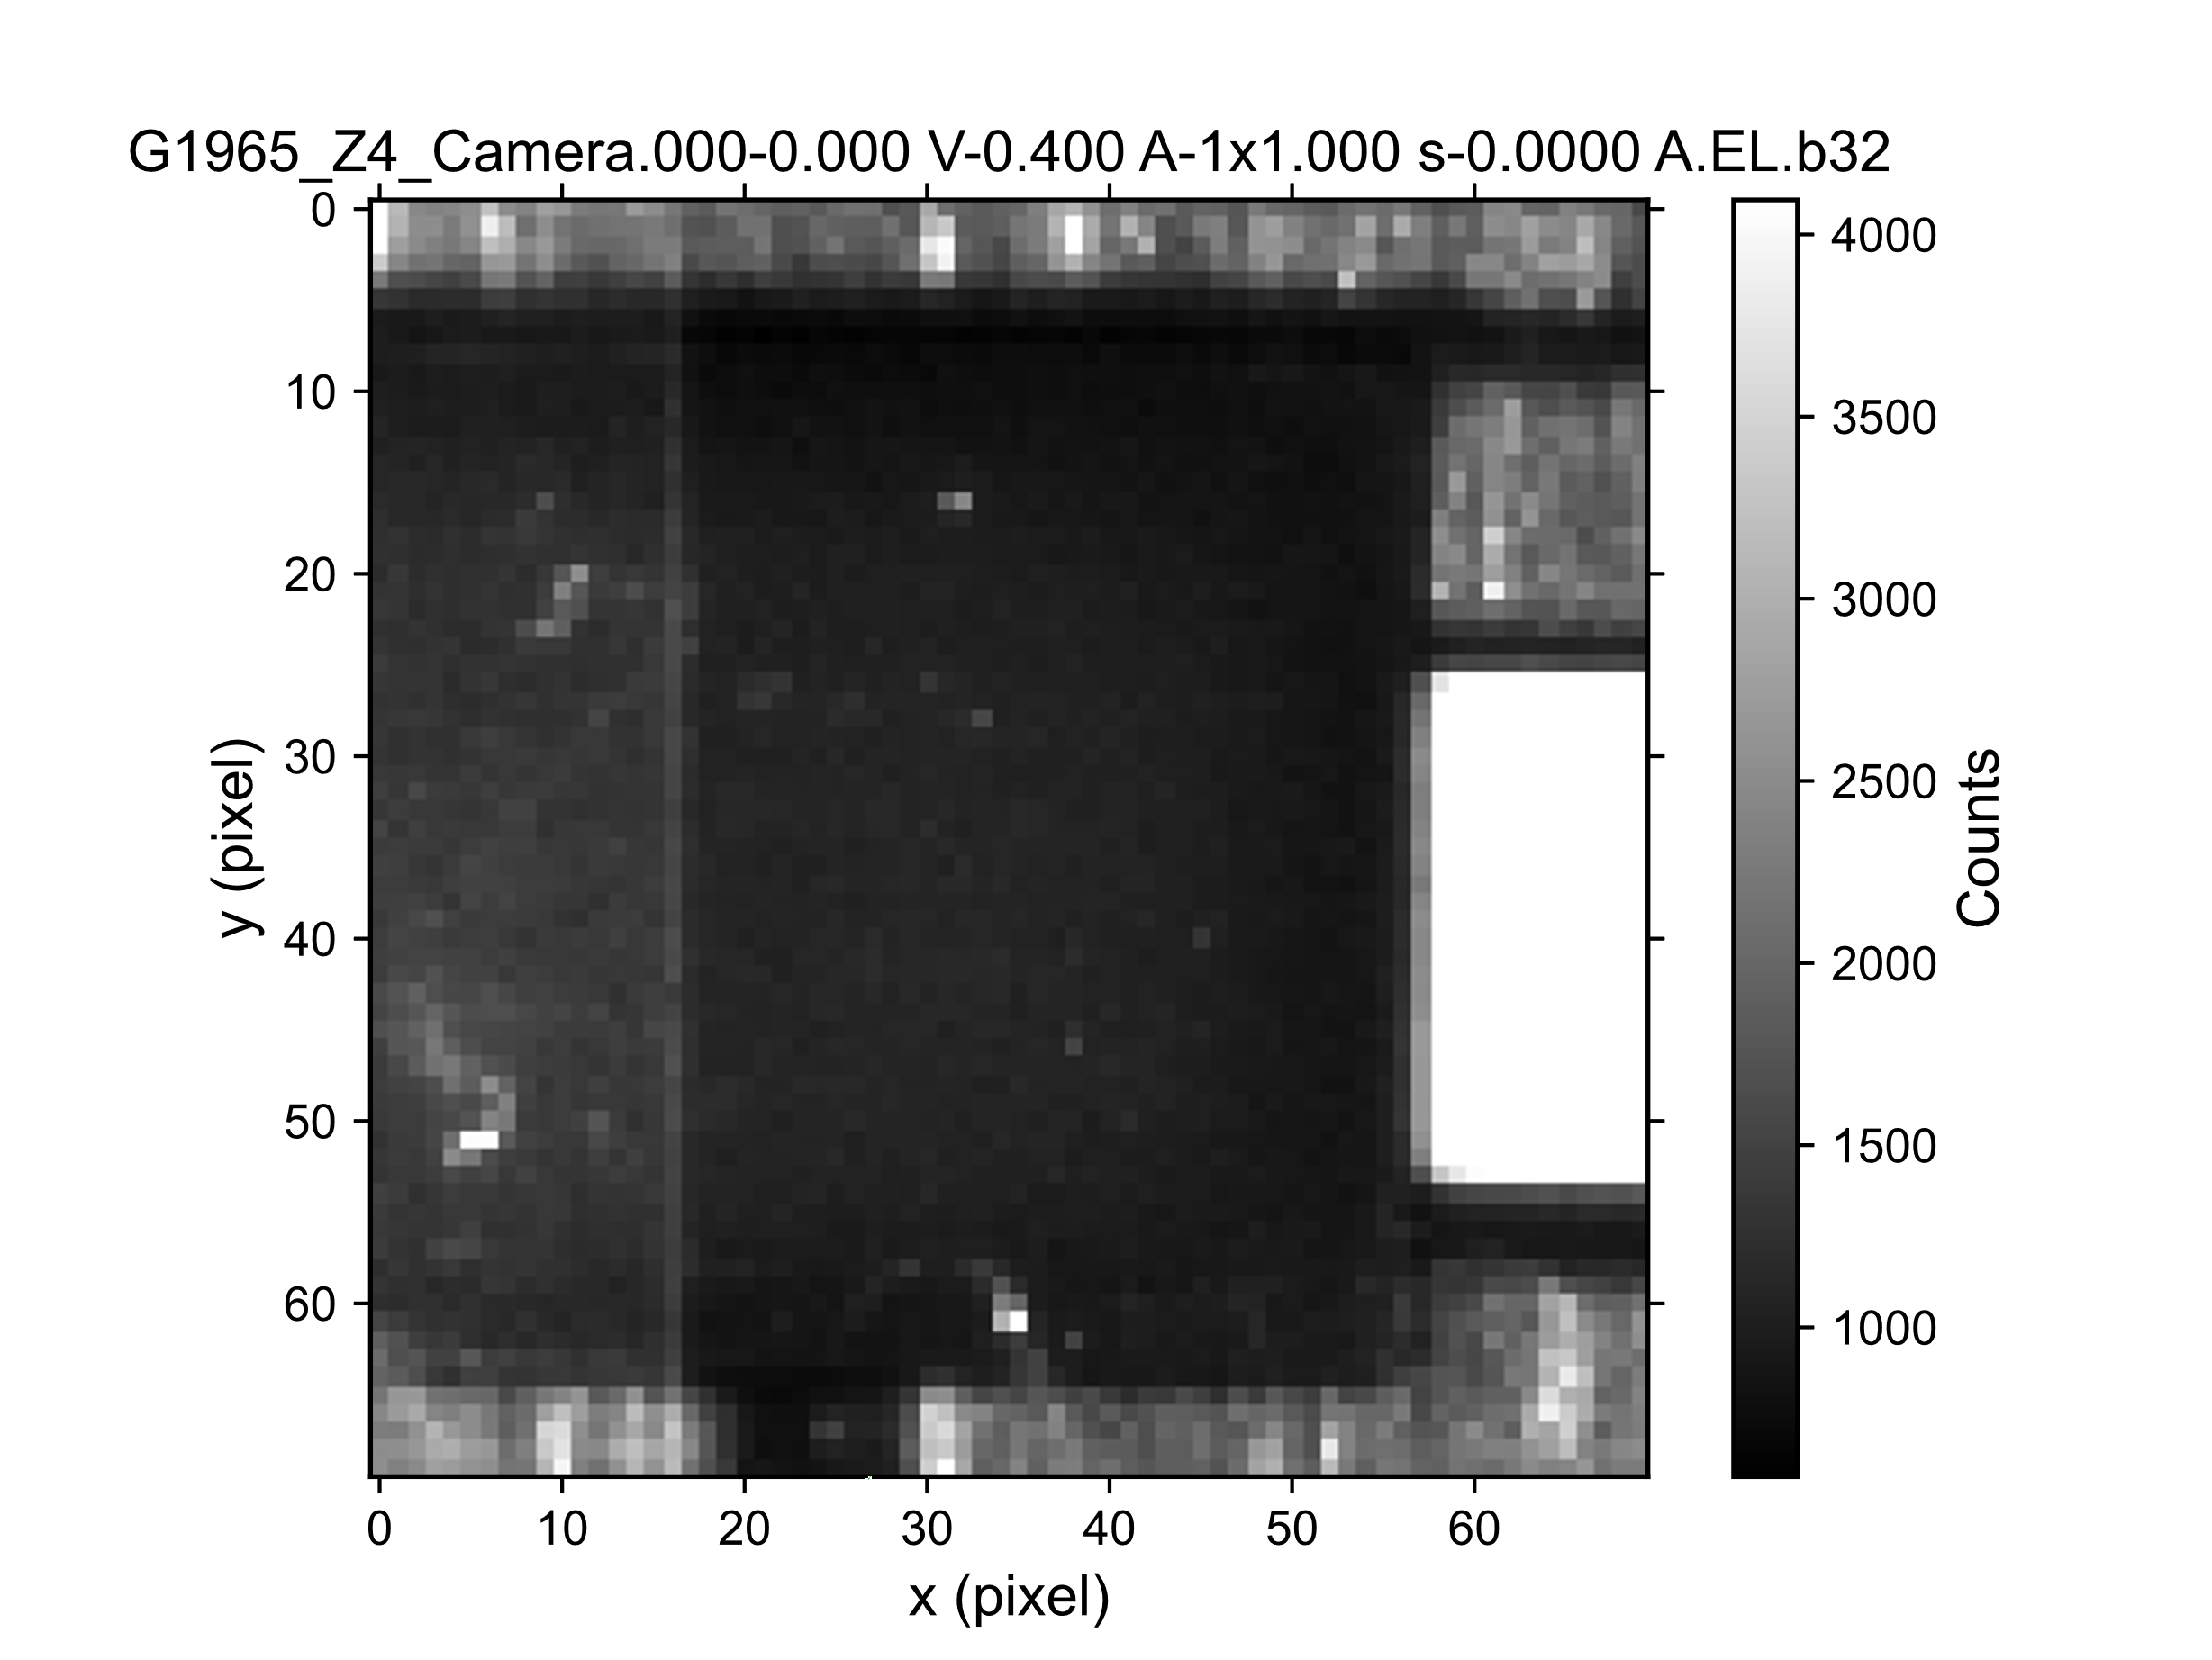
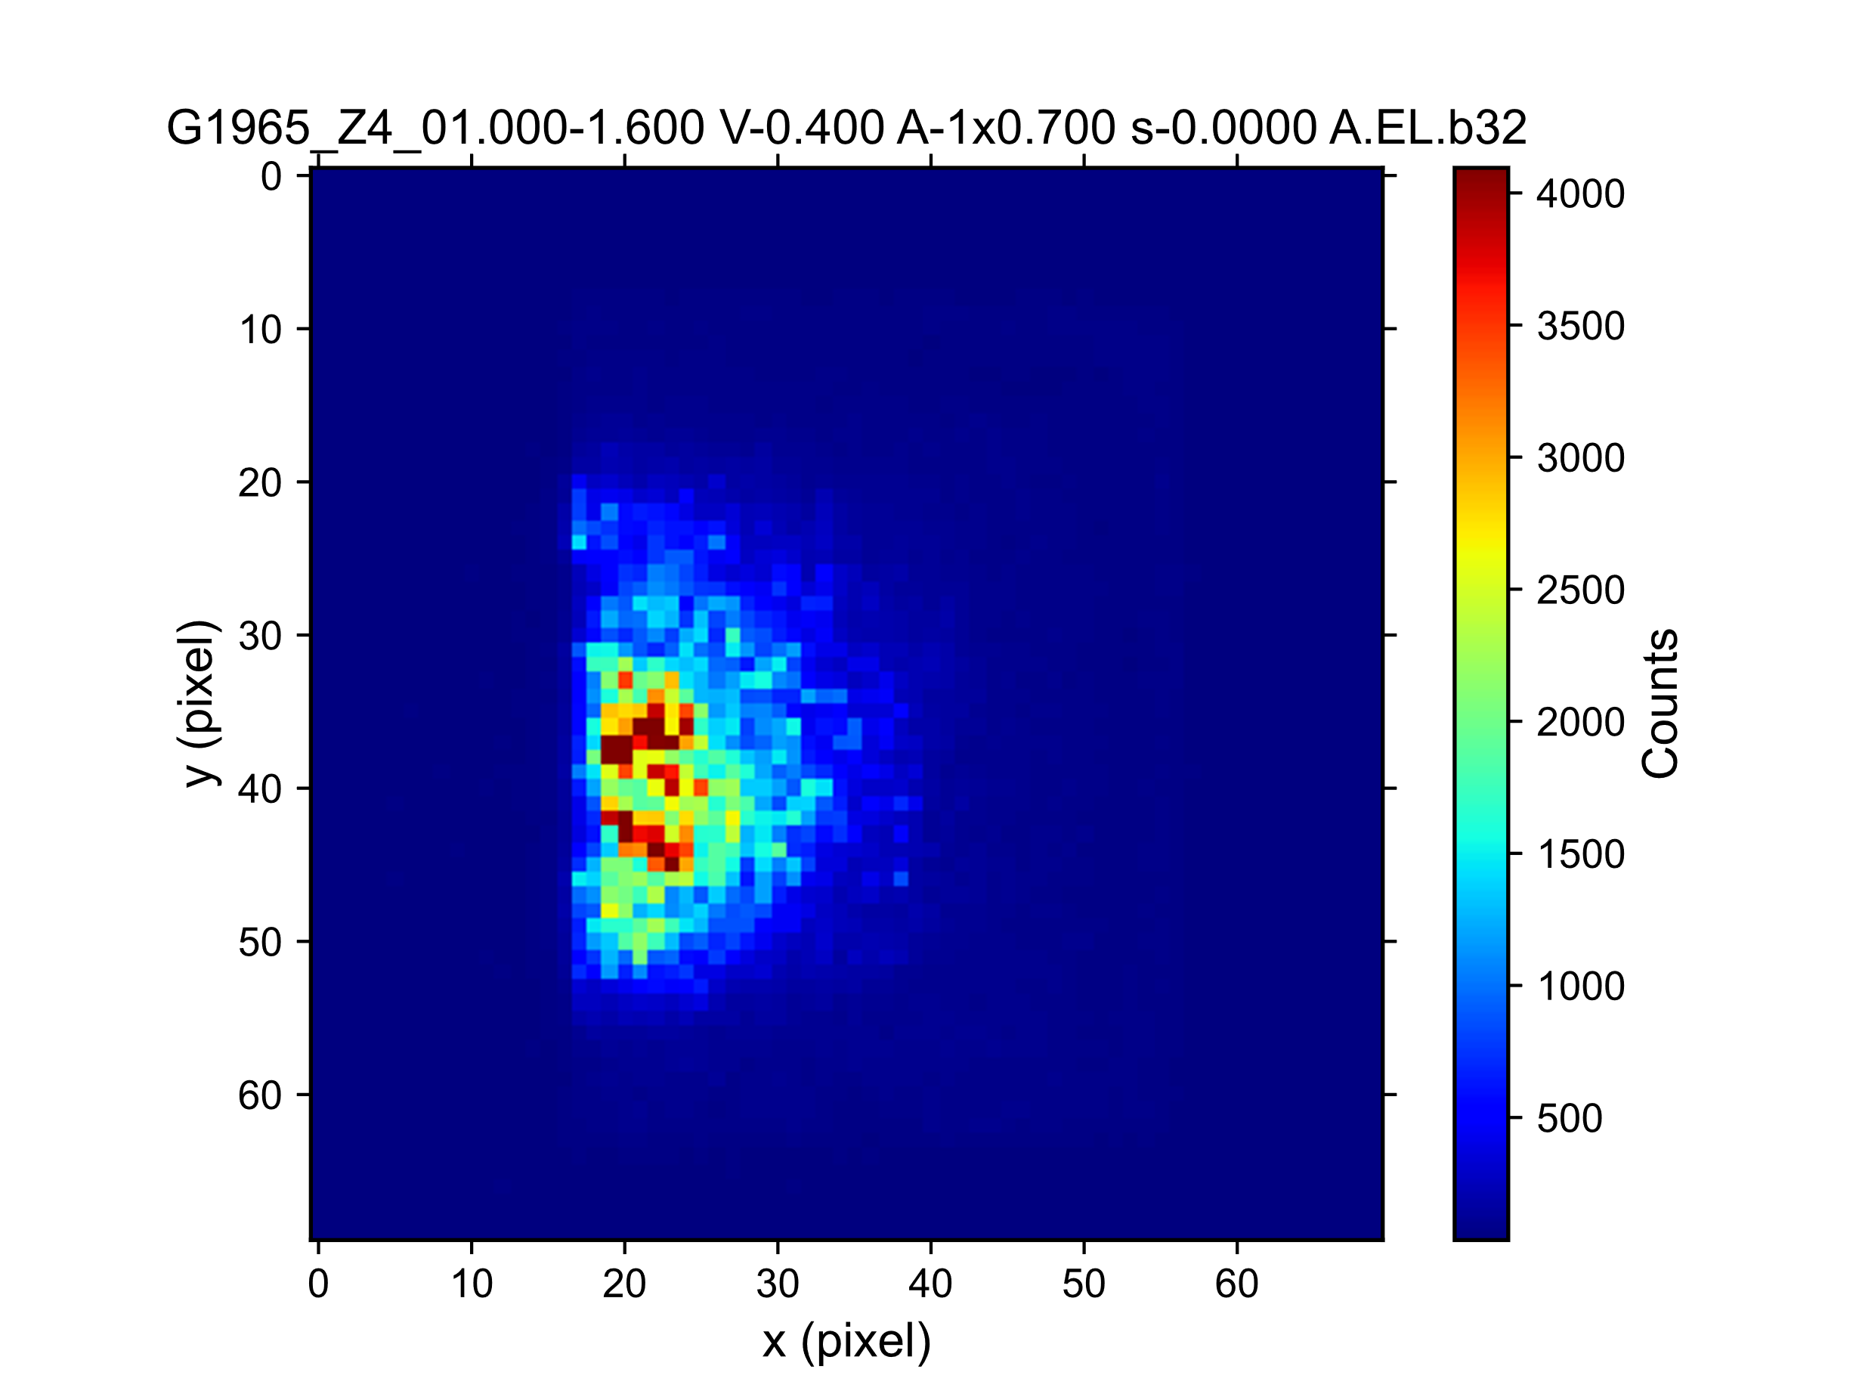
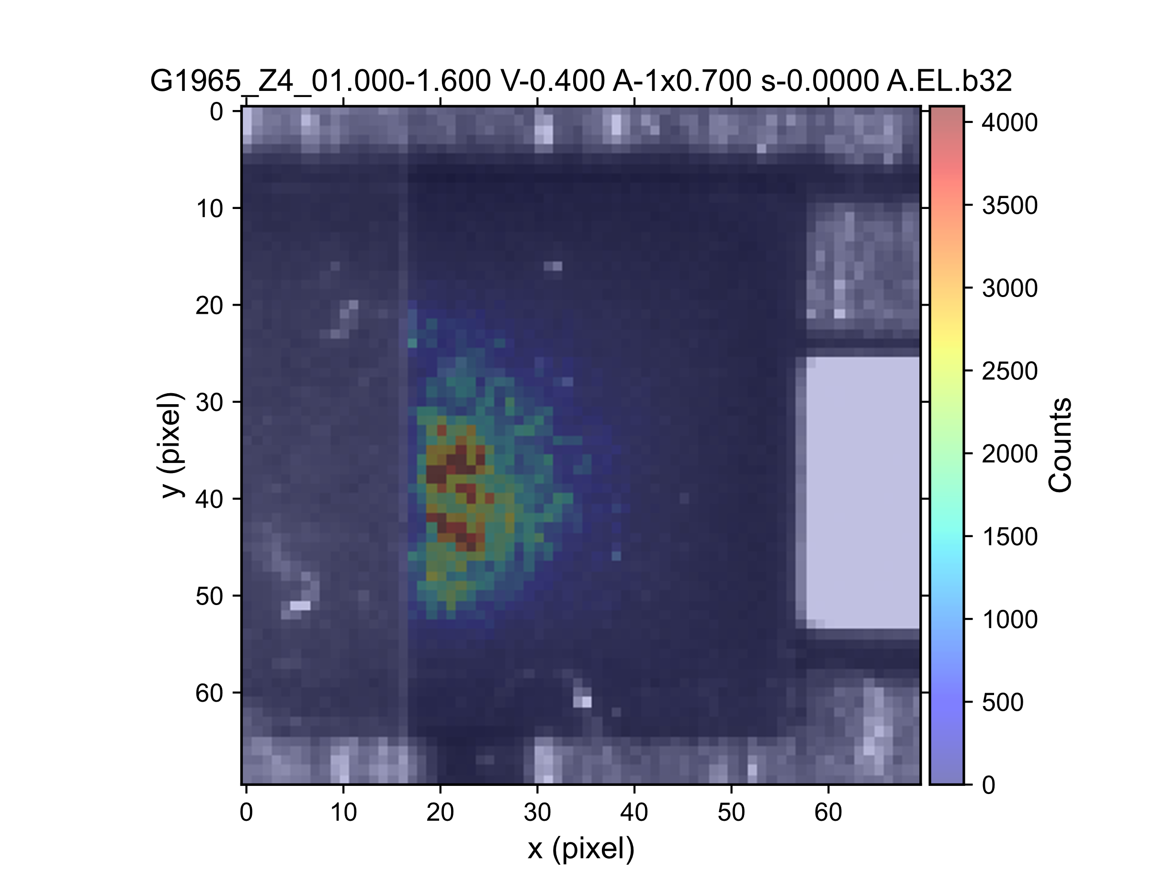
G1965 - Zelle 04
Defekt in ITO
Spannungsverlauf in Zelle schlecht – keine Intensität bei Defekt erkennbar
Wieso Spannungsverlauf von links nach rechts schlecht? ITO schlecht leitend?

Slide 16
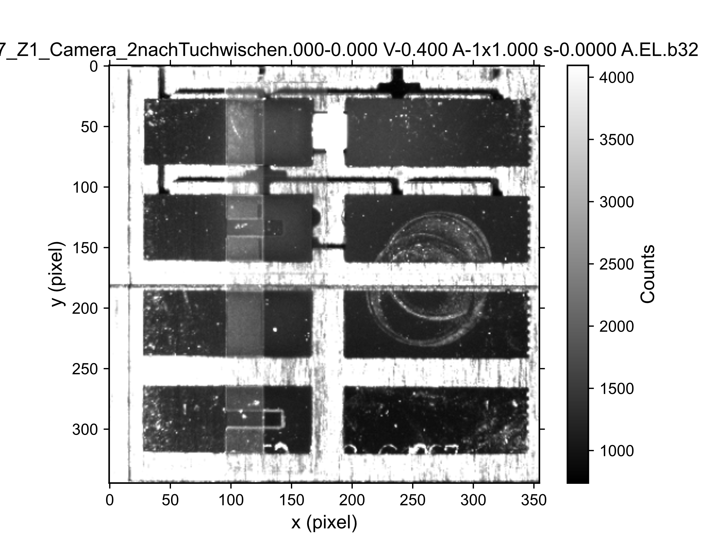
G1967 - Übersicht
Defekt in BCO/C60 (ETL) Schicht
Maske bei Prozessierung
Defekt ist deutlich erkennbar, ist also die ETL Schicht auf dem ITO?
(Ich dachte HTL ist auf dem ITO…)
Defekt

Slide 17
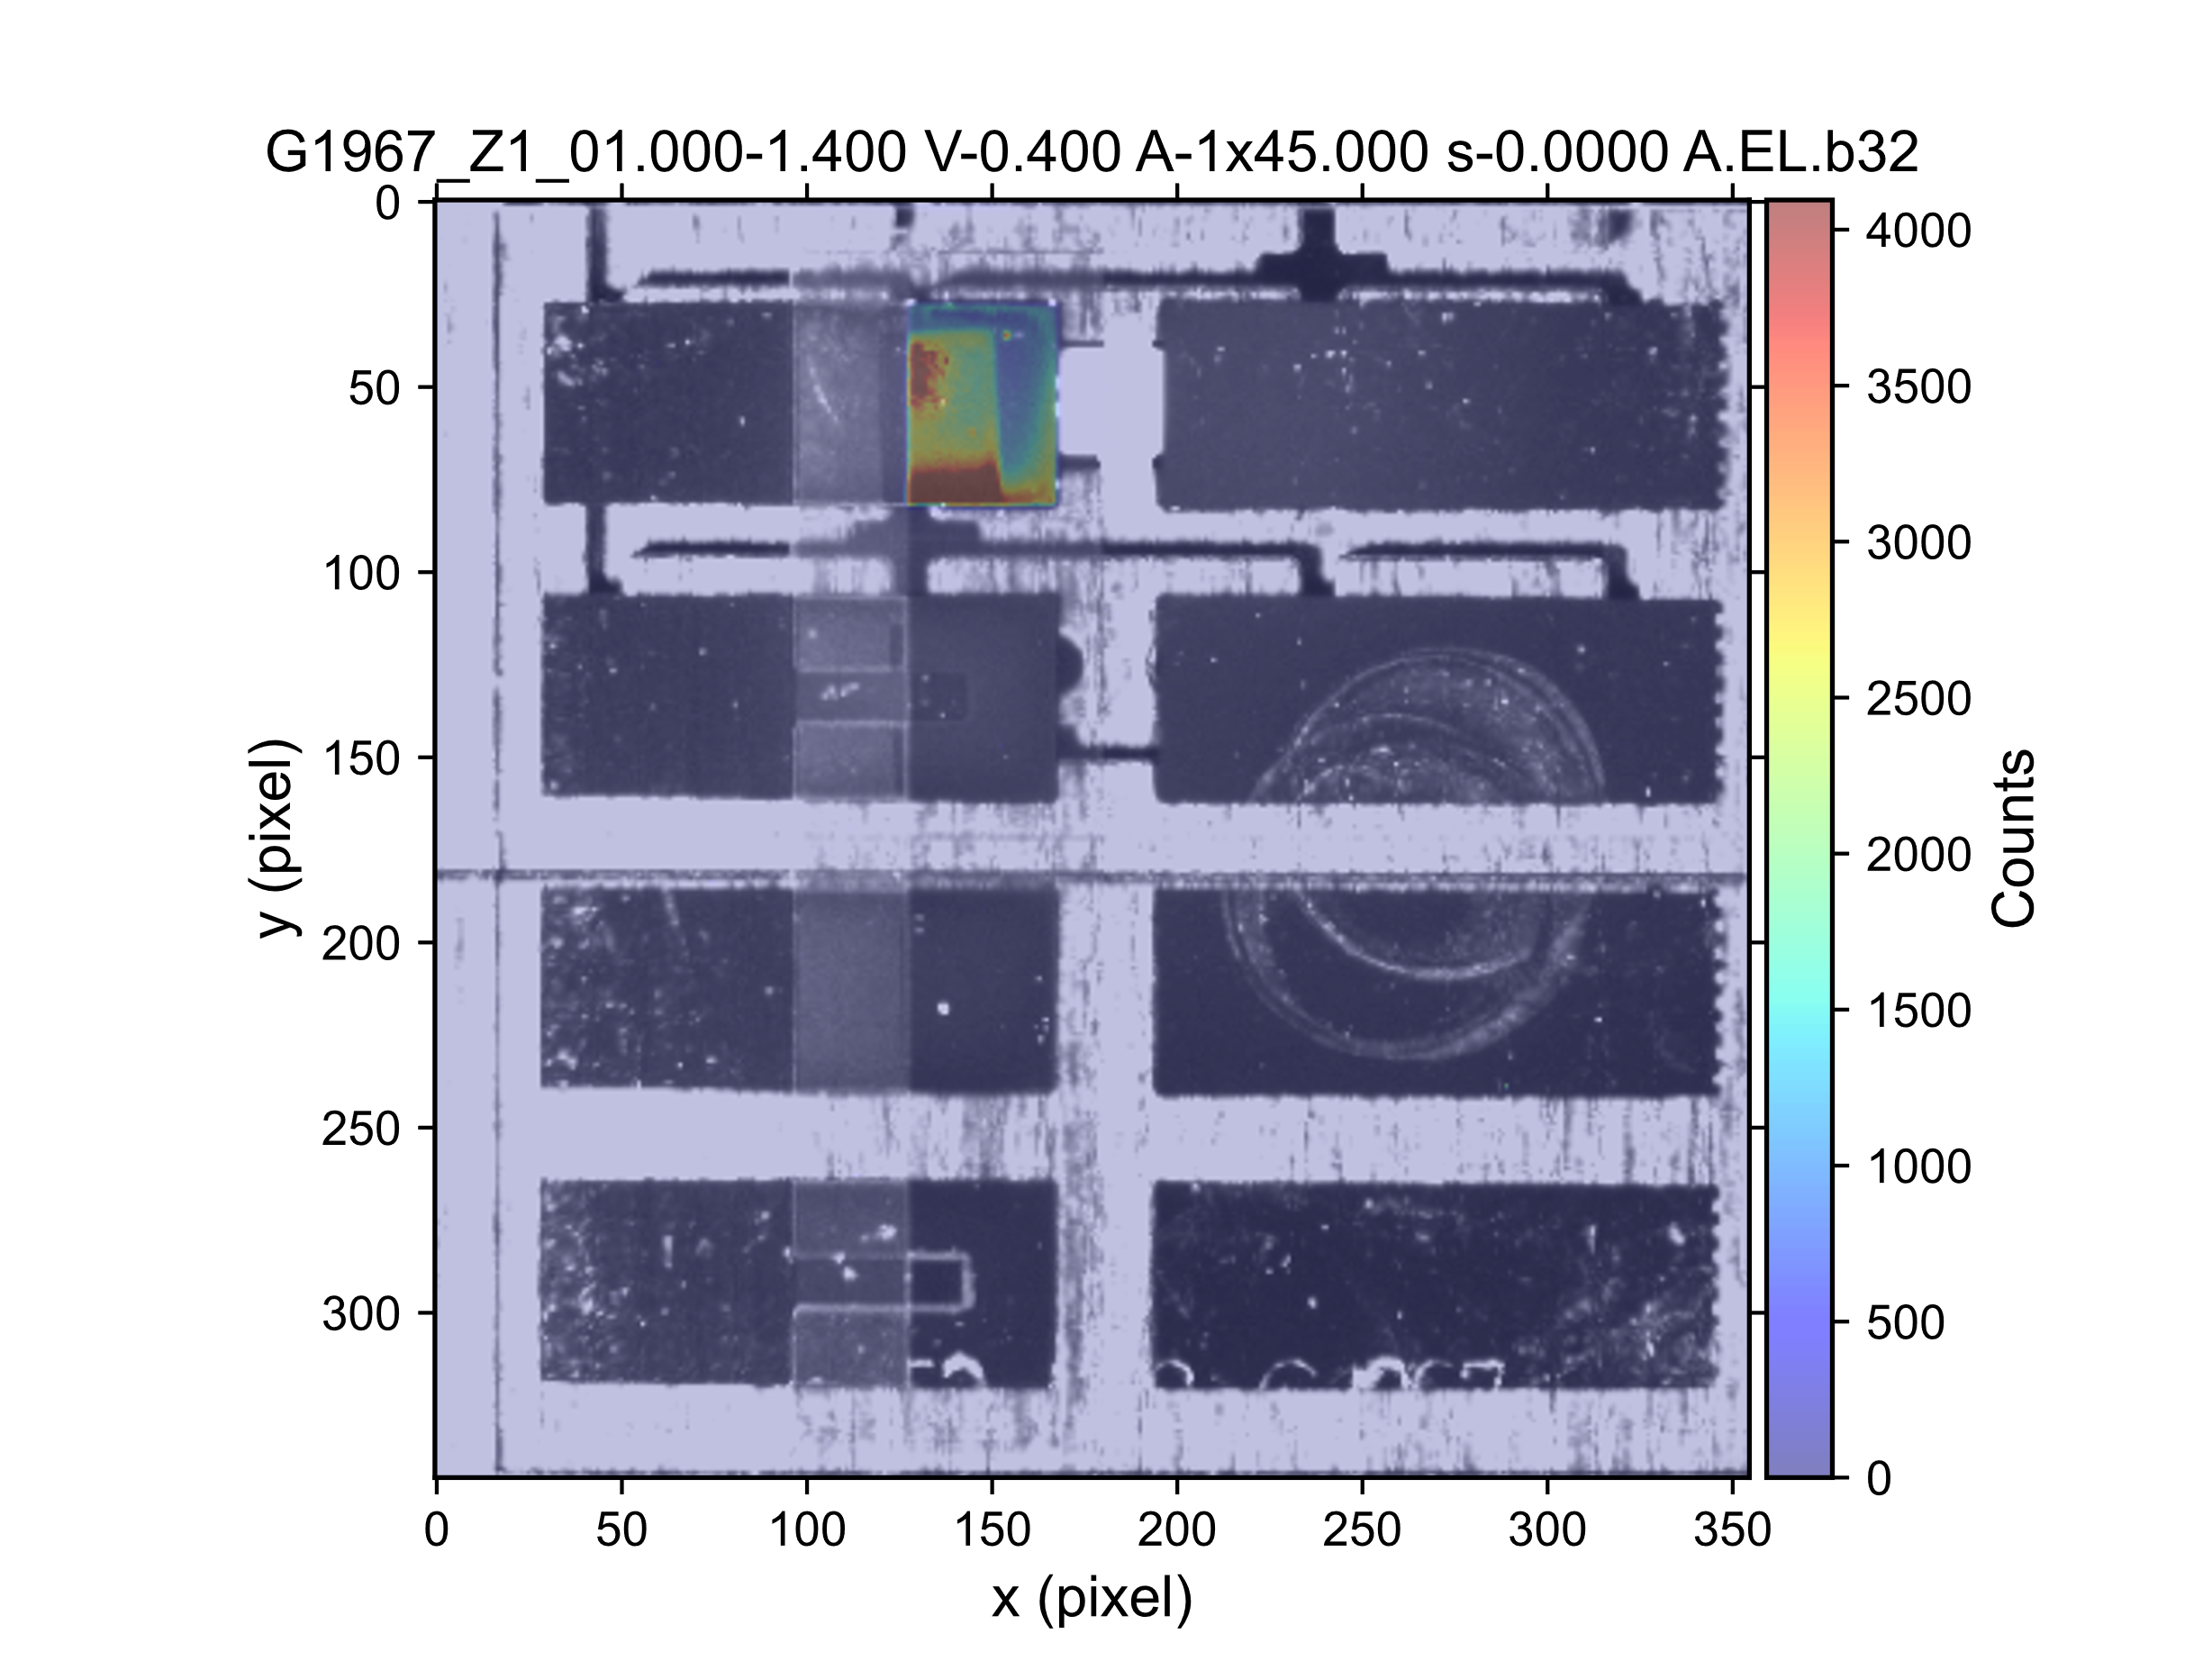
G1967 - Übersicht
Defekt in ITO Schicht gelasert
Laserdefekt erkennbar – Absorbiert EL Strahlung?
Z1 mit Punktdefekt
Z3 mit Liniendefekt
Alle Zellen Intensität von links nach rechts stark abfallend!

Slide 18
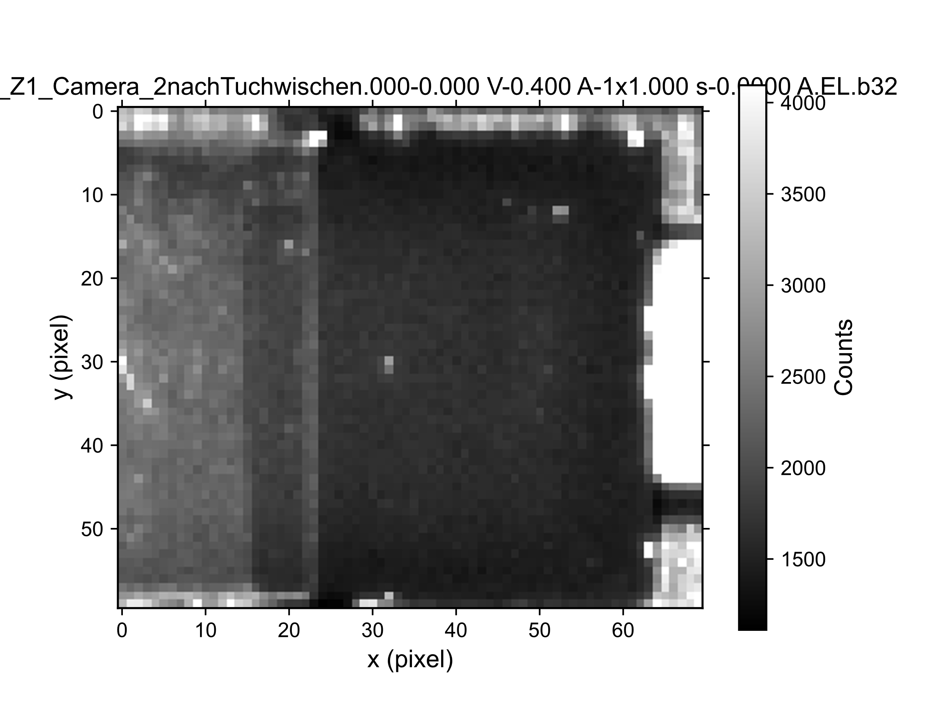
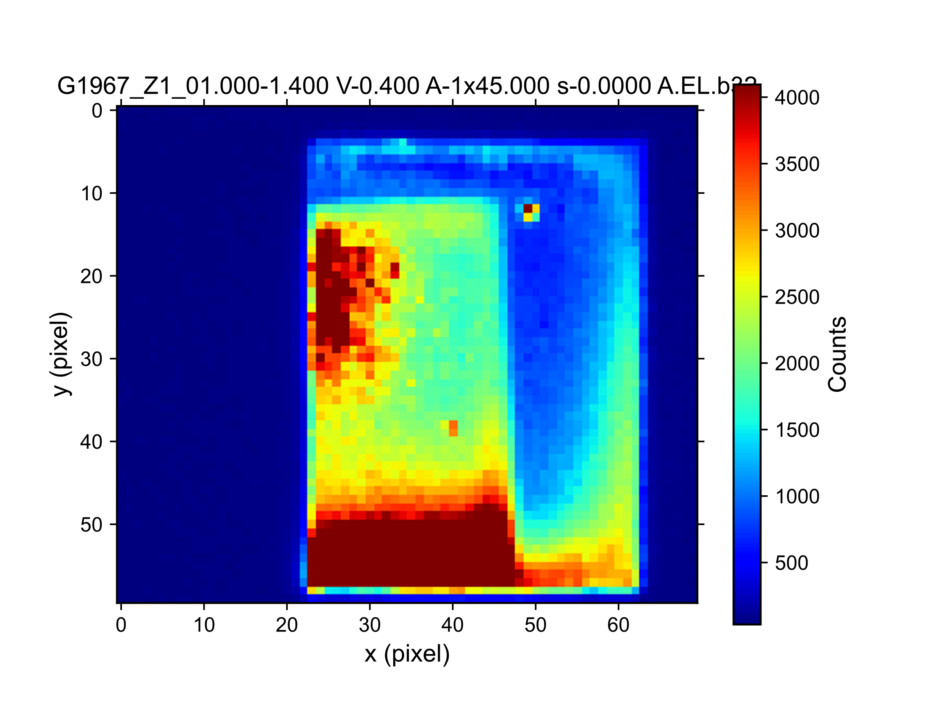
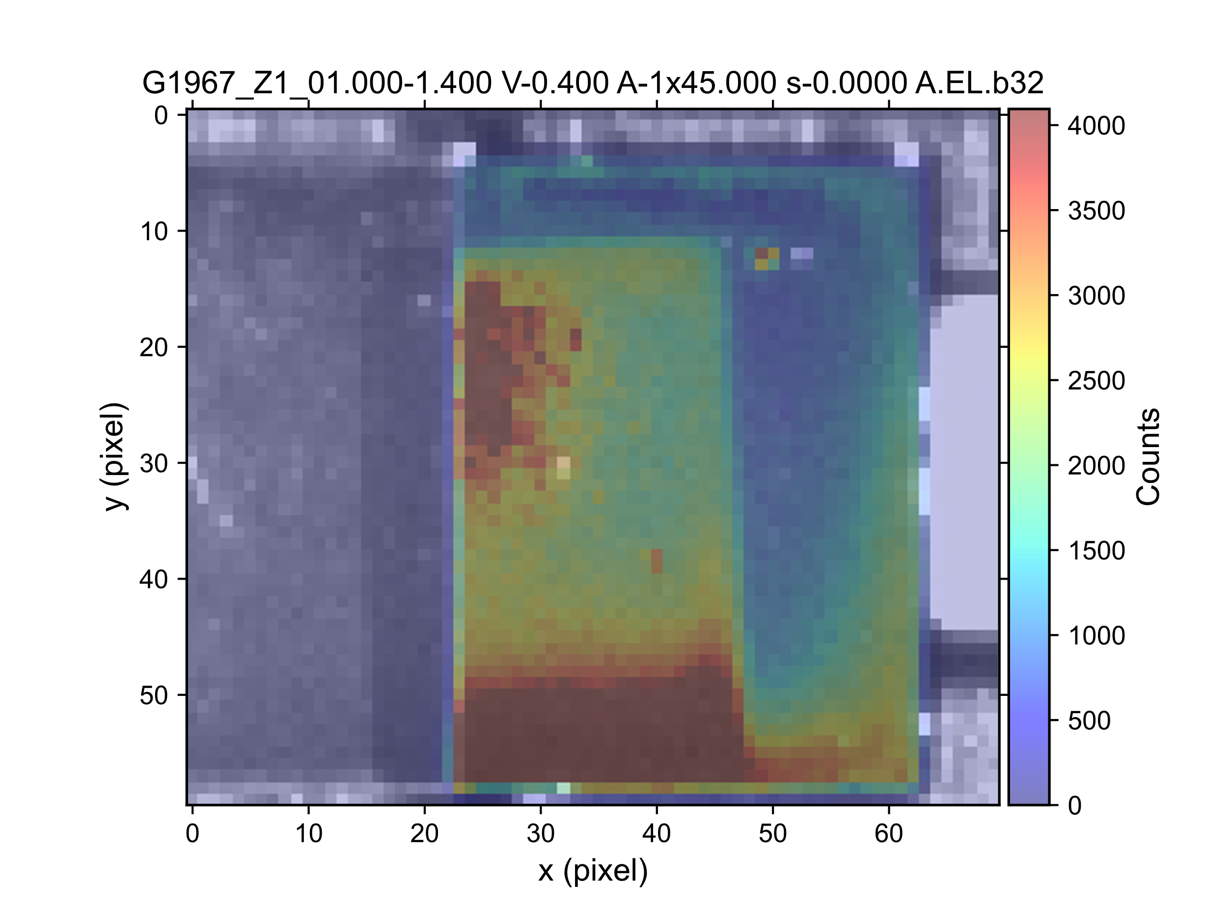
G1967 - Zelle 01
Defekt in ITO
Spannungsverlauf in Zelle schlecht – keine Intensität bei Defekt erkennbar
Wieso Spannungsverlauf von links nach rechts schlecht? ITO schlecht leitend?
Rechtes Bild – Maske Pero verrutscht?

Slide 19
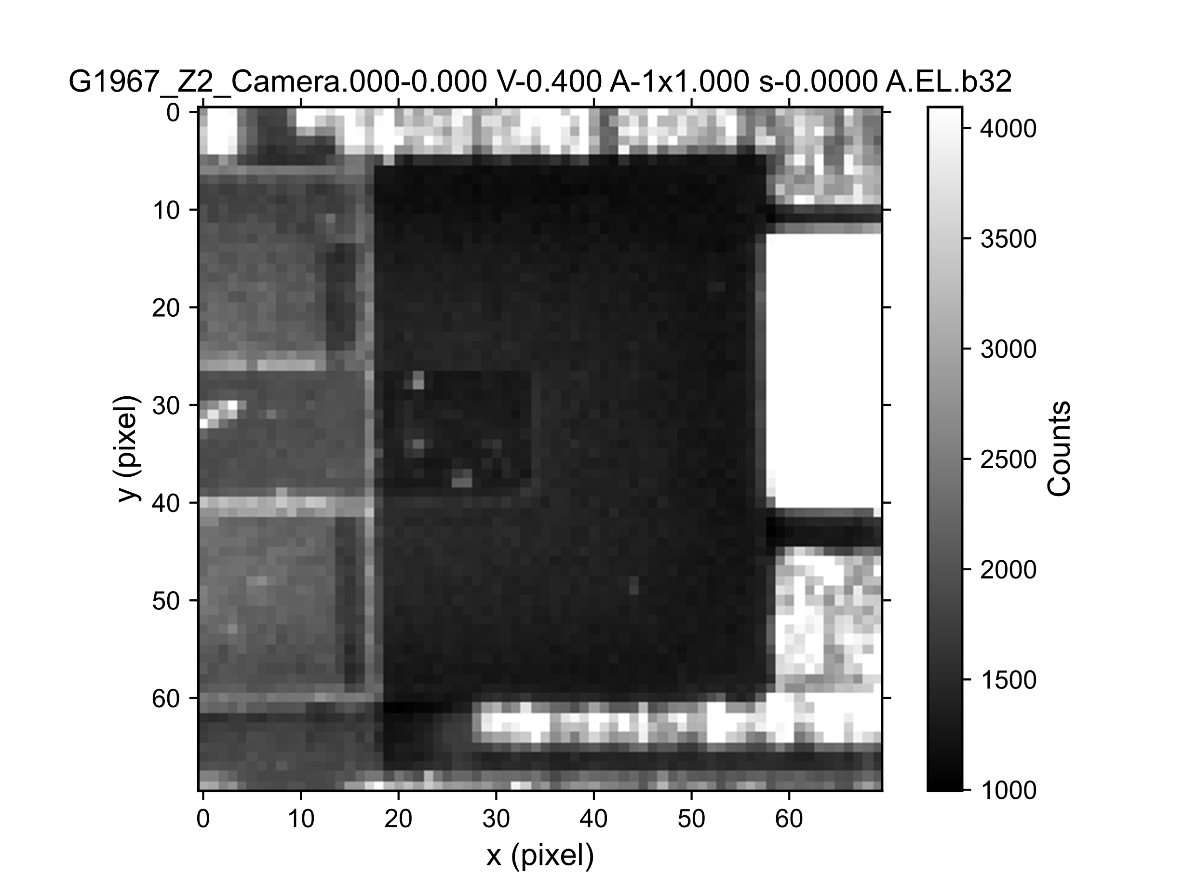
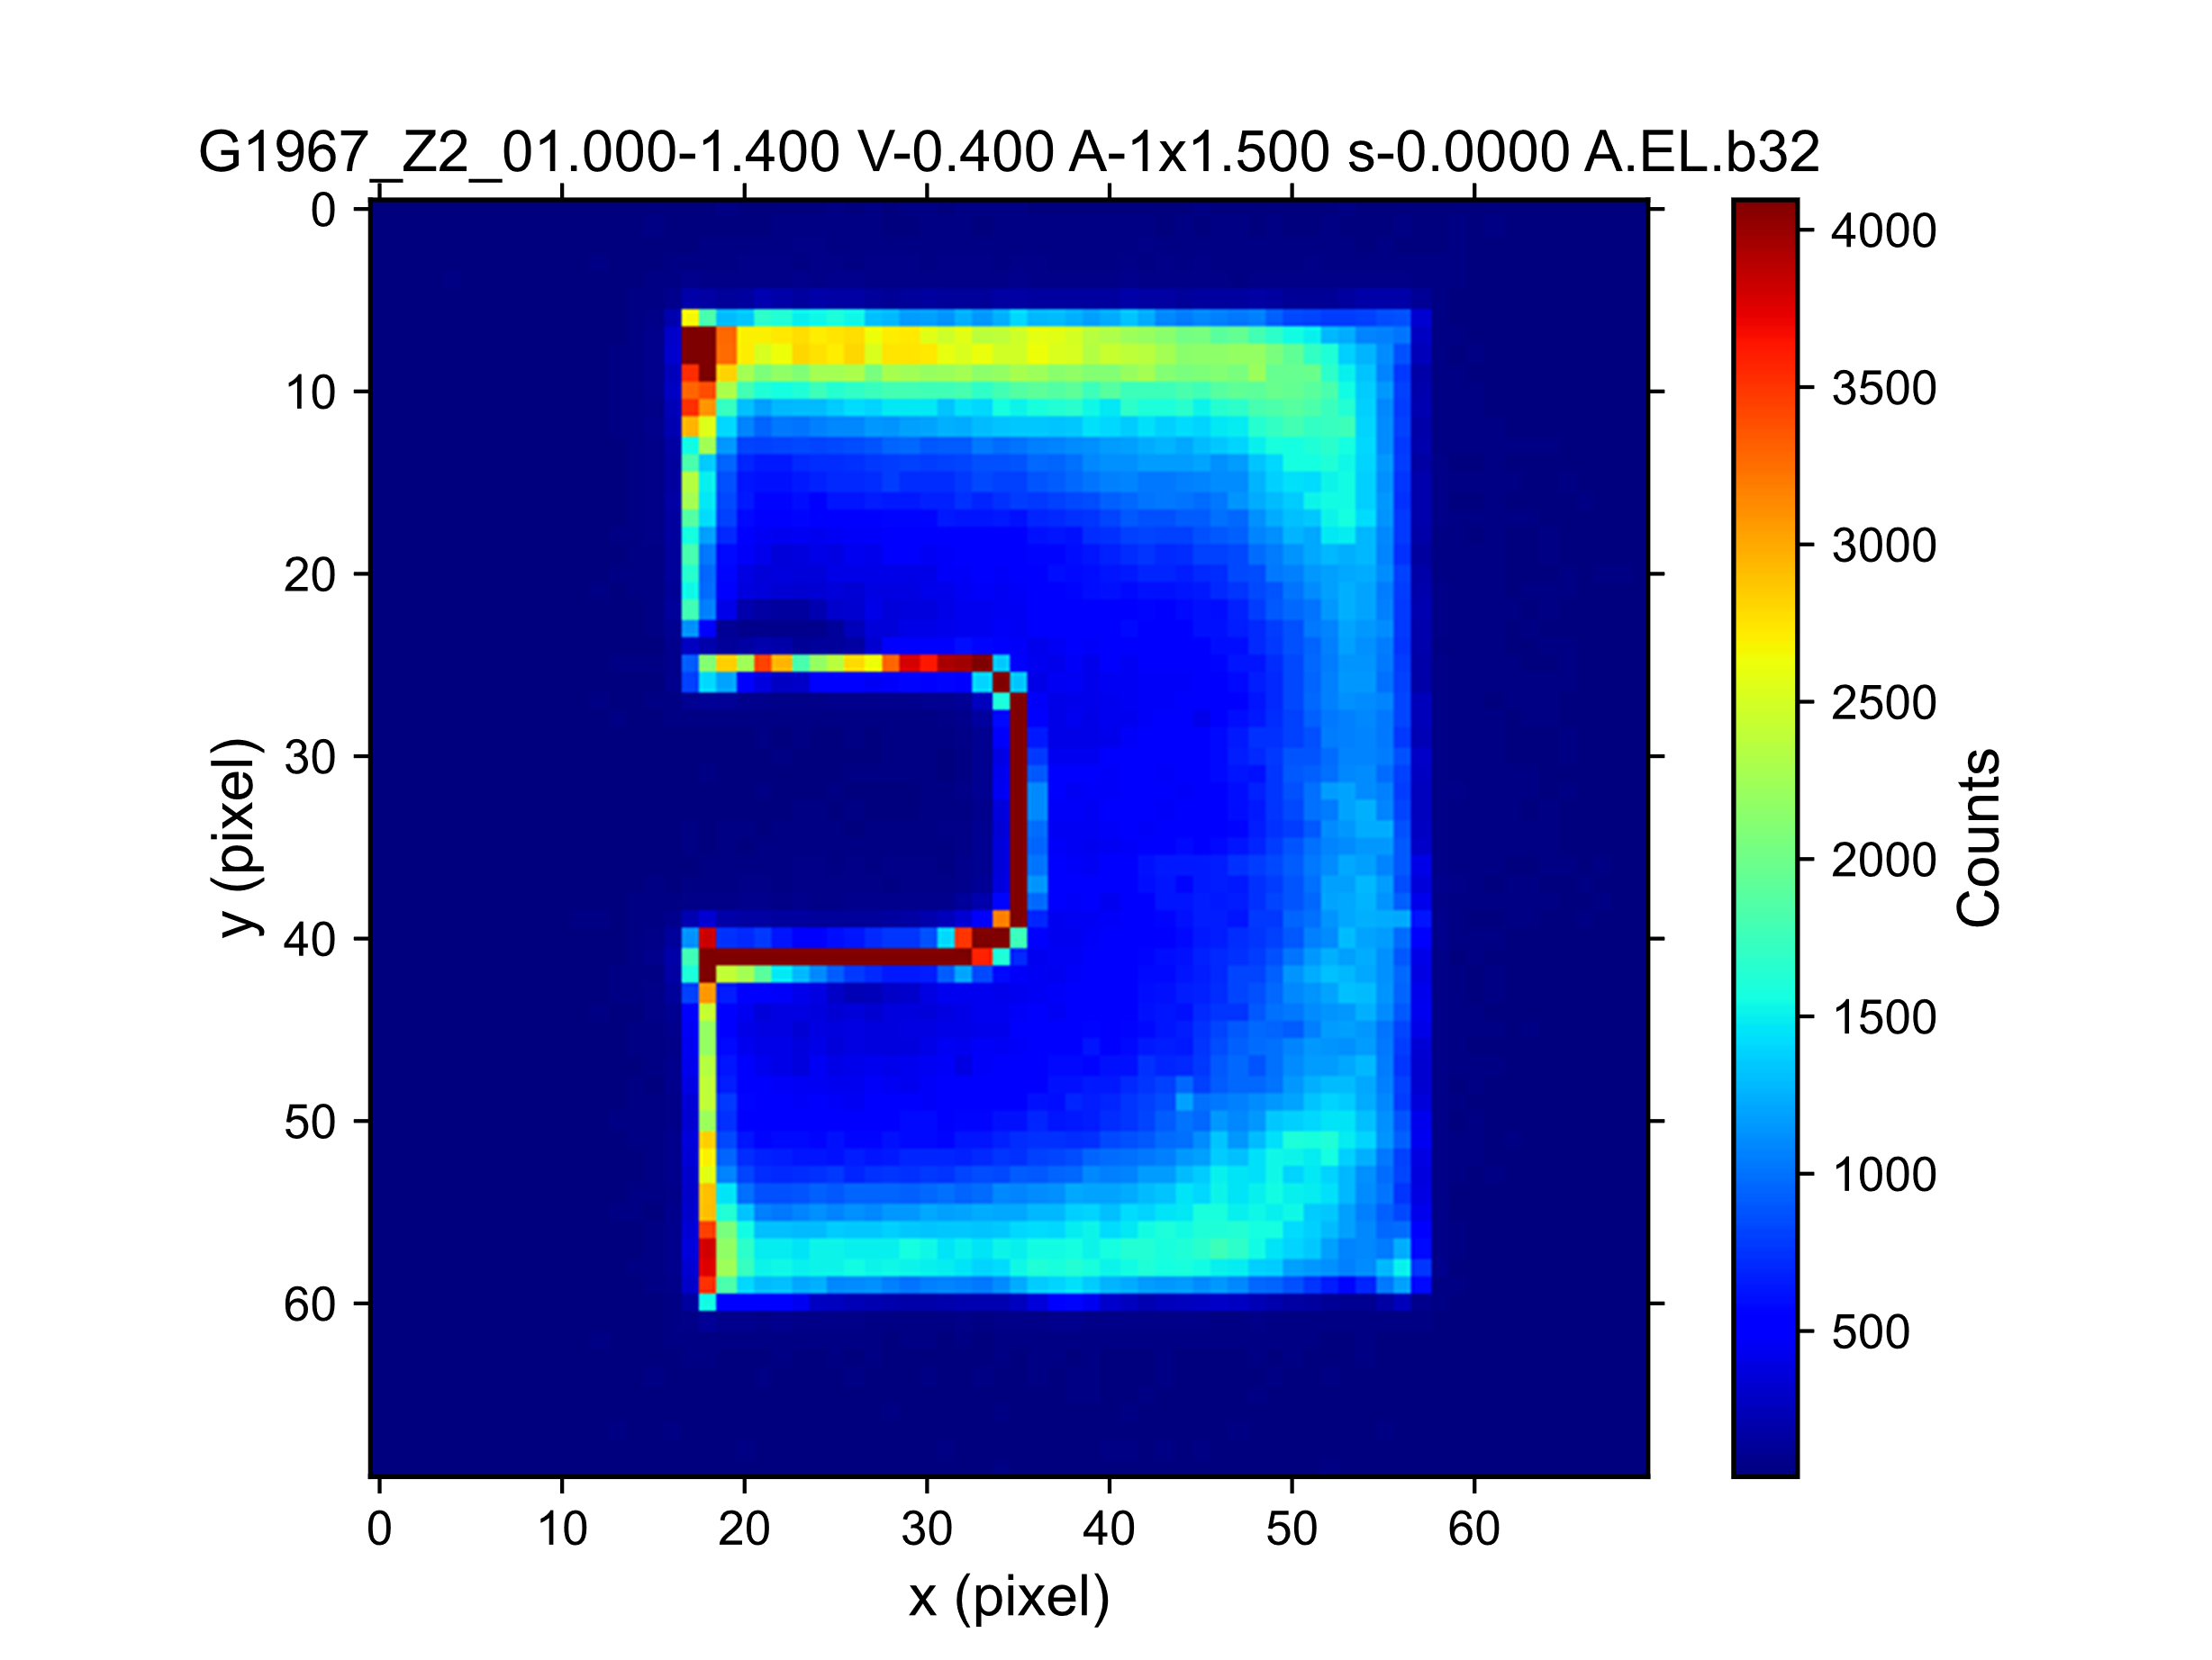
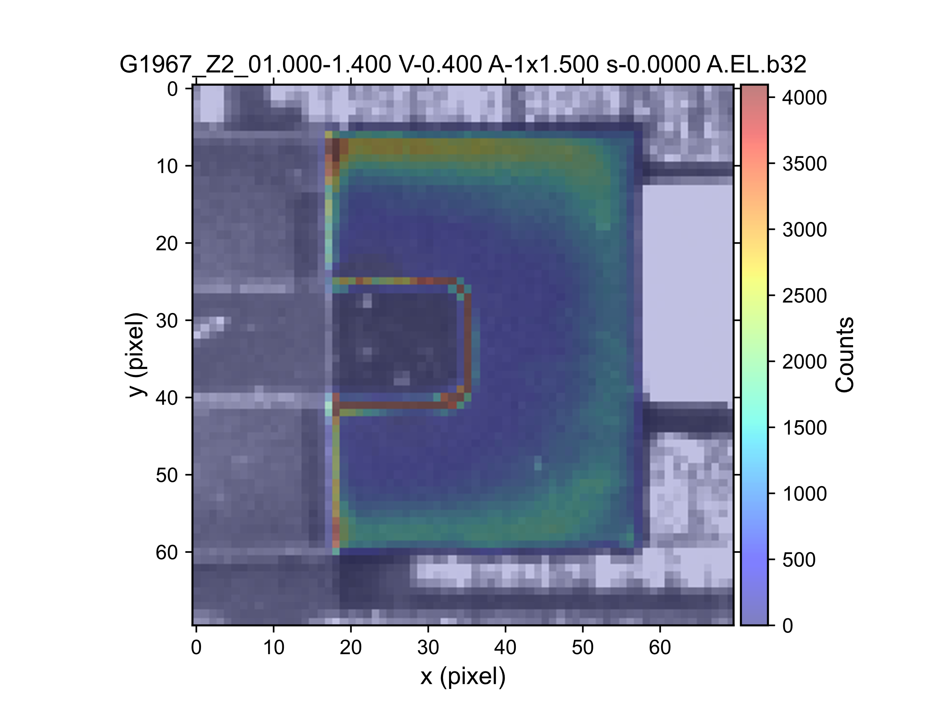
G1967 - Zelle 02
Defekt in BCO/C60 (ETL)
Keine EL Intensität in Solarzelle
Wieso keine Spannung in Pero? Oder erhöhte nichtstrahlende Rekombination?

Slide 20
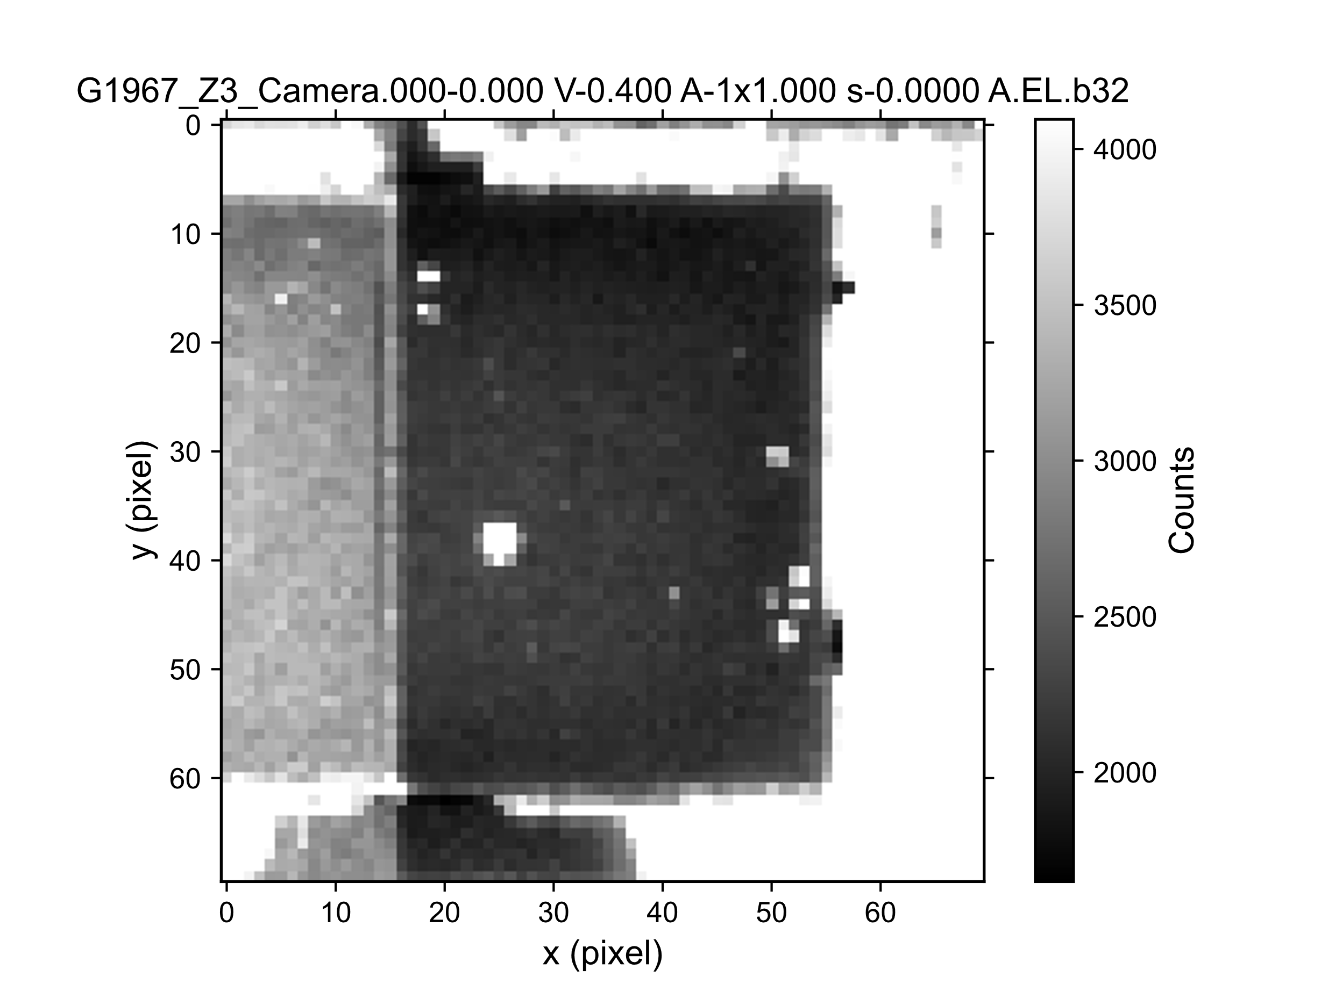
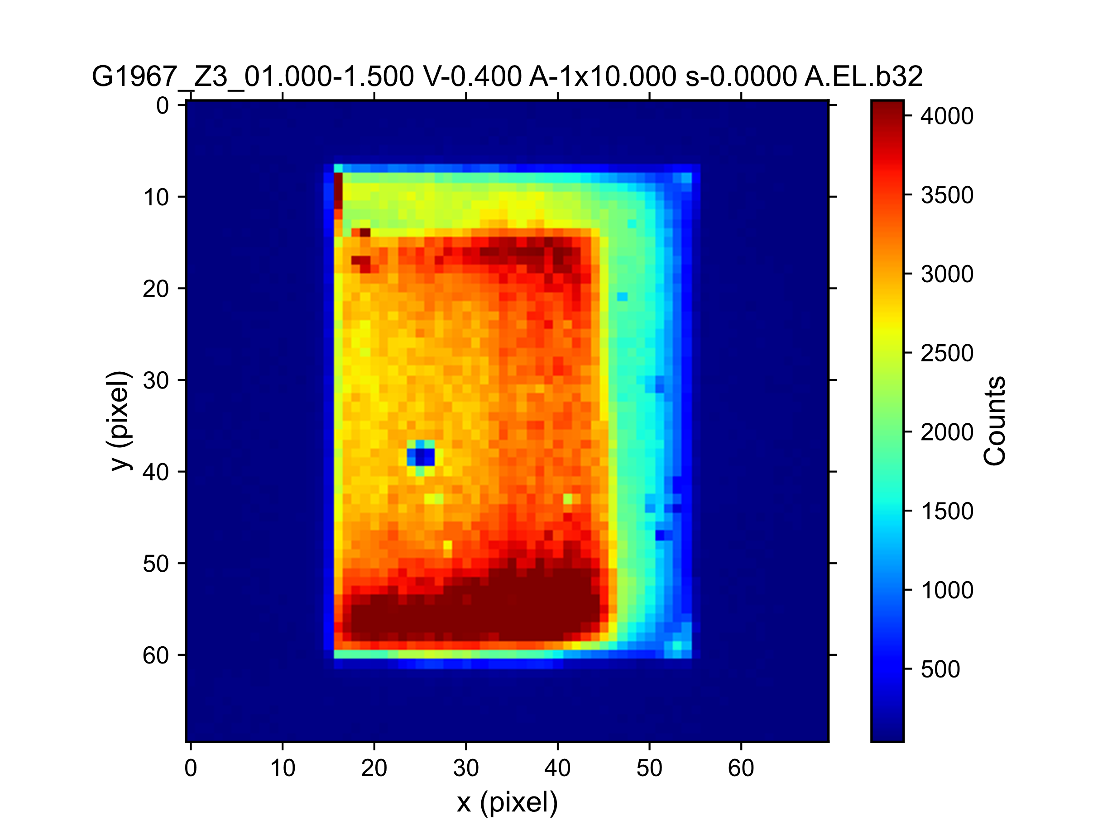
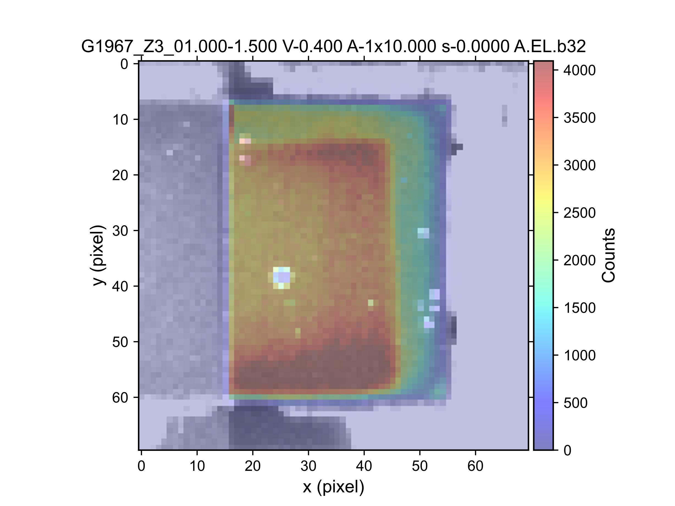
G1967 - Zelle 03
Kein Defekt
Nur kleinerer Teil des Perowskiten leuchtet, wie bei Zelle 02. Wieso?
Was passiert beim Maskenwechsel? Sind die Masken wirklich identisch?

Slide 21
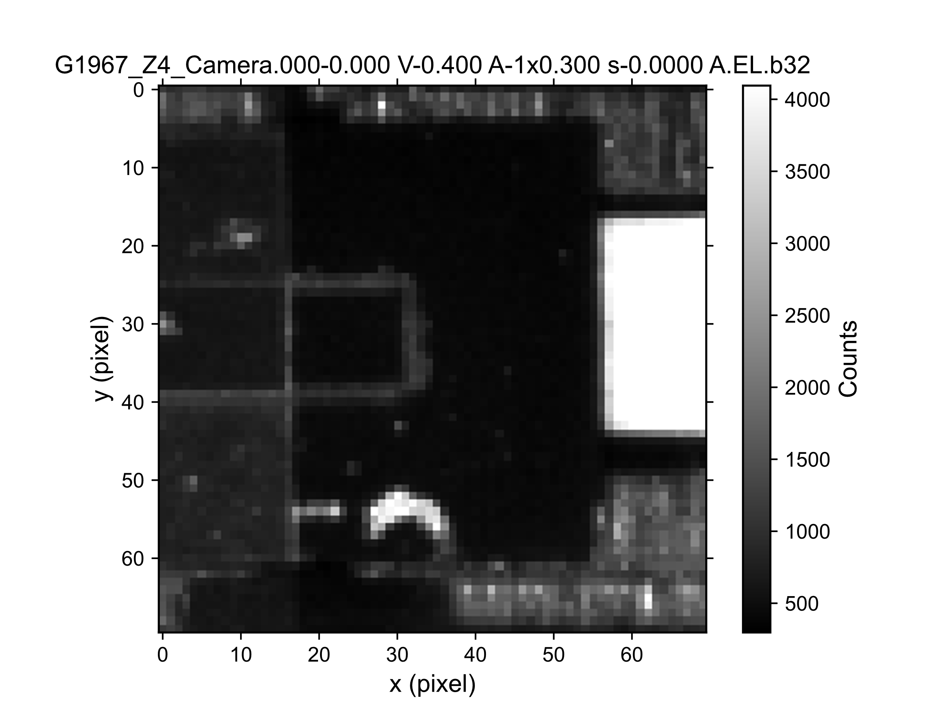
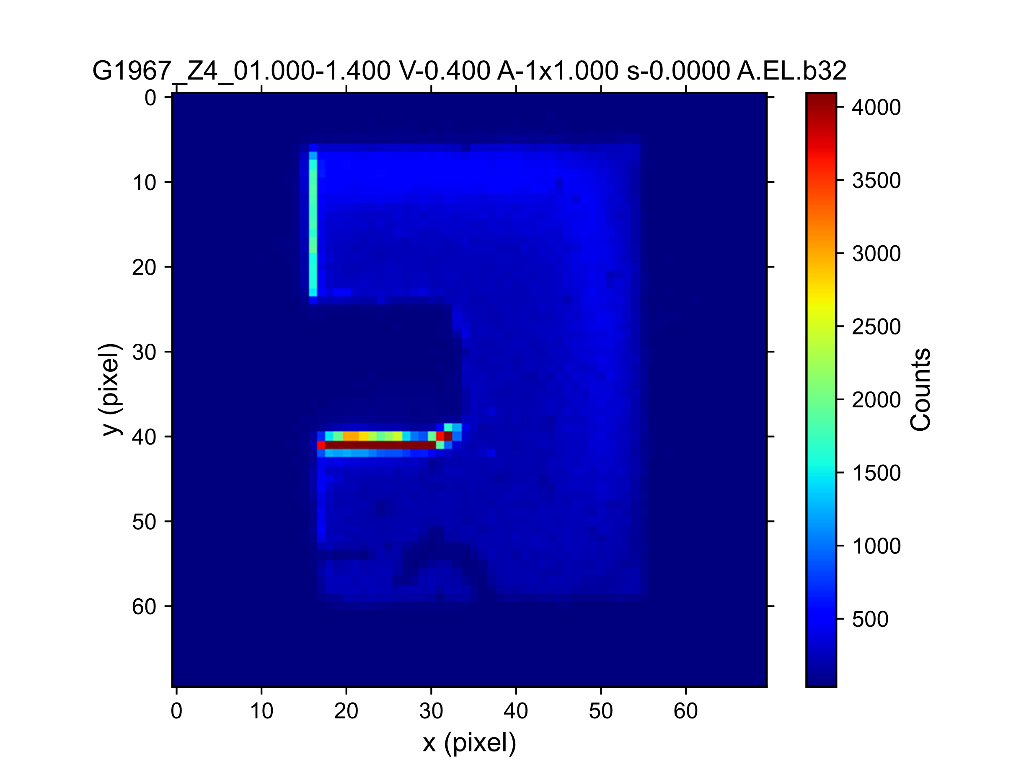
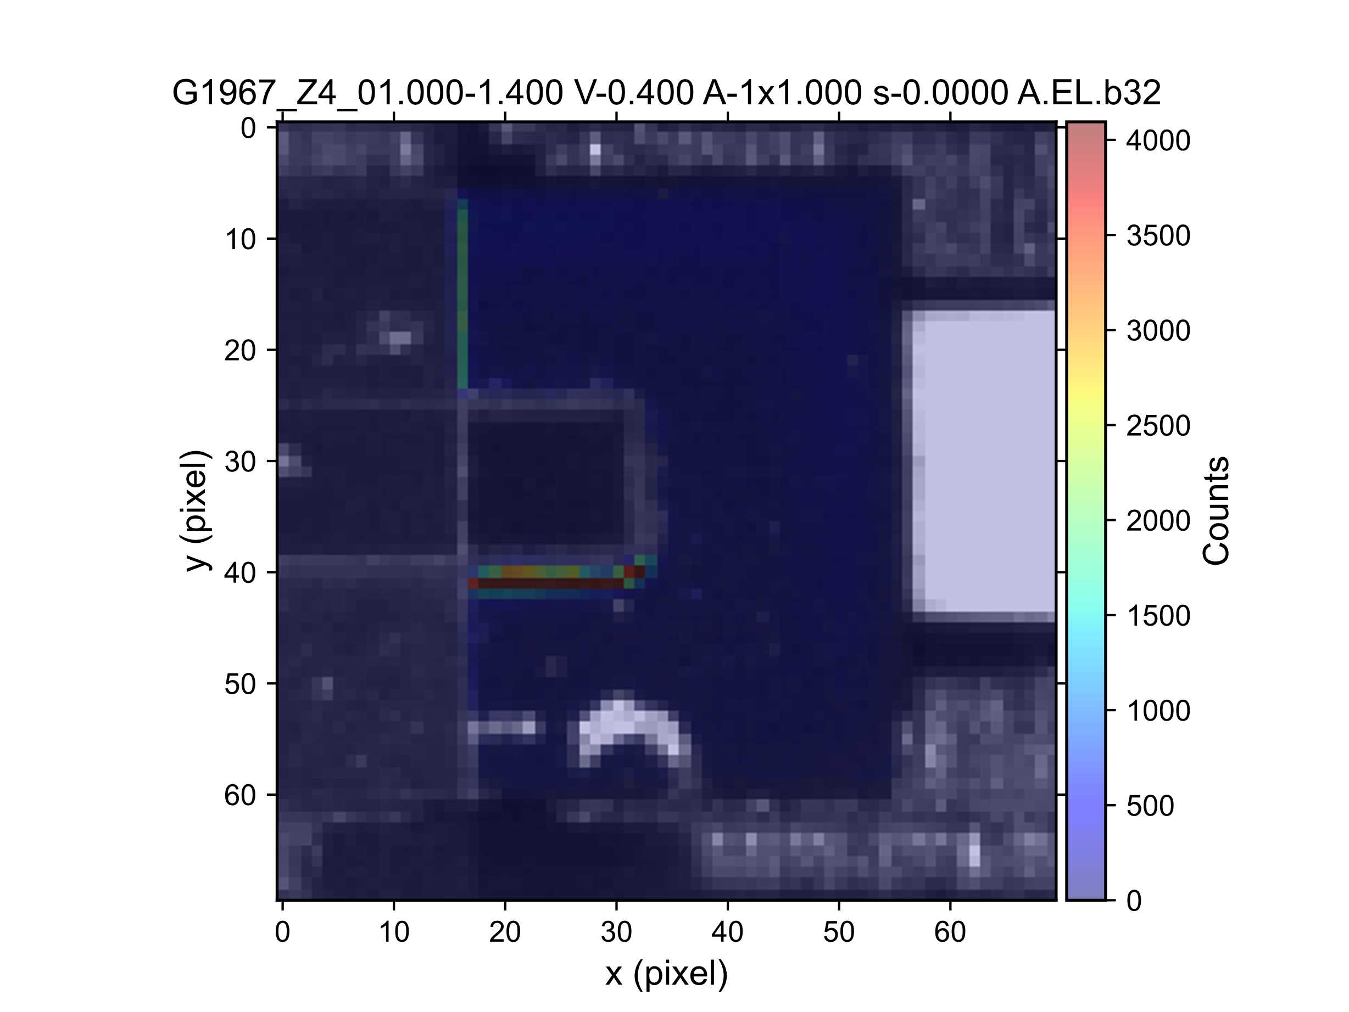
G1967 - Zelle 04
Defekt in BCO/C60
Wenig EL vom Perowskiten – Logarithmische Skalierung??
Hohe Intensität an Defekt

Slide 22
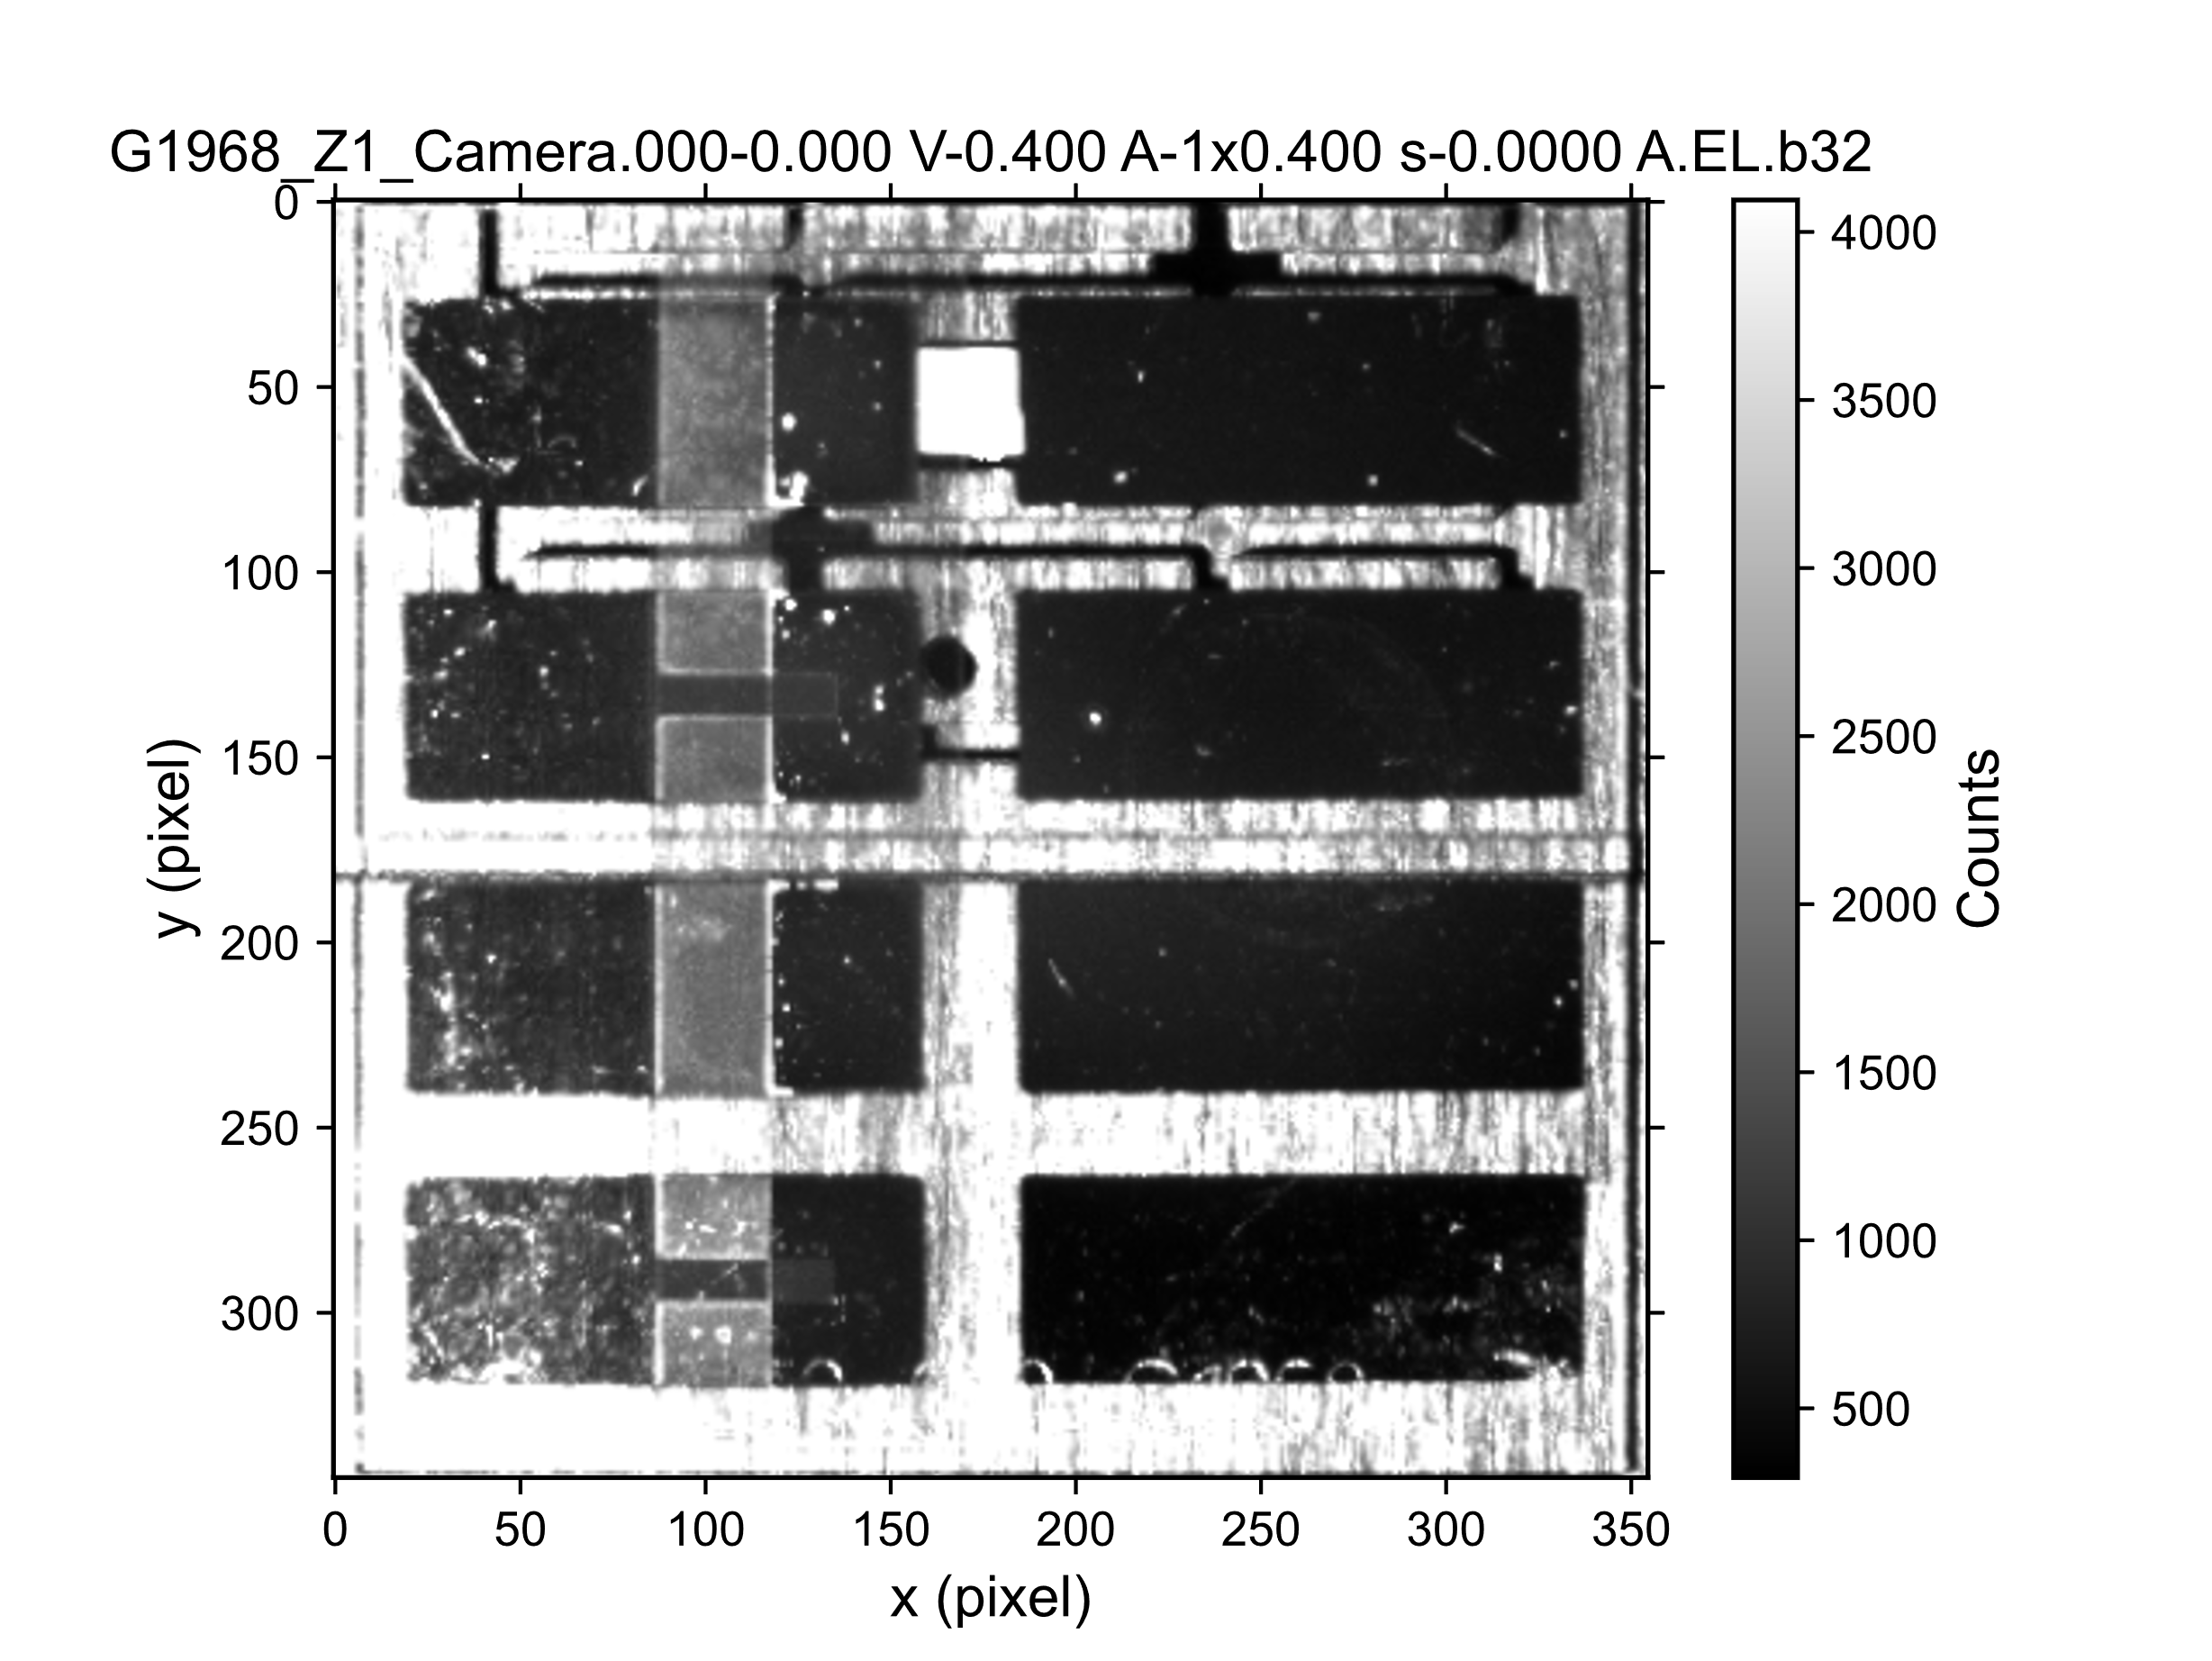
G1968 - Übersicht
Defekt in Spiro-TTB
Defekt

Slide 23
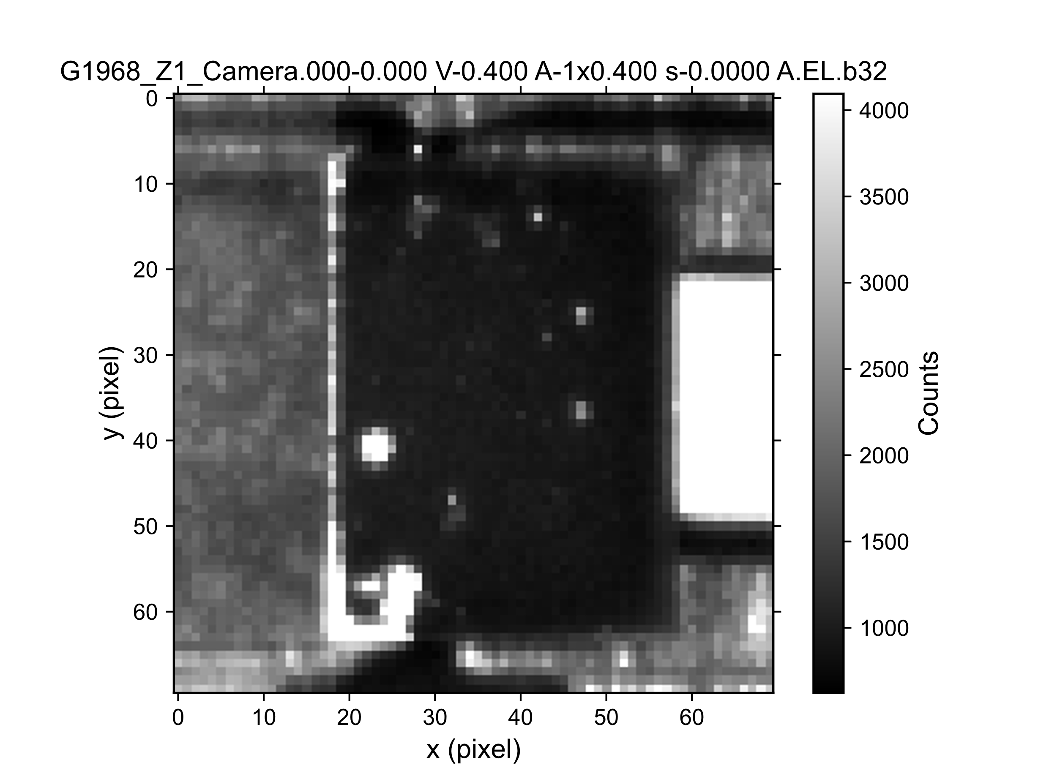
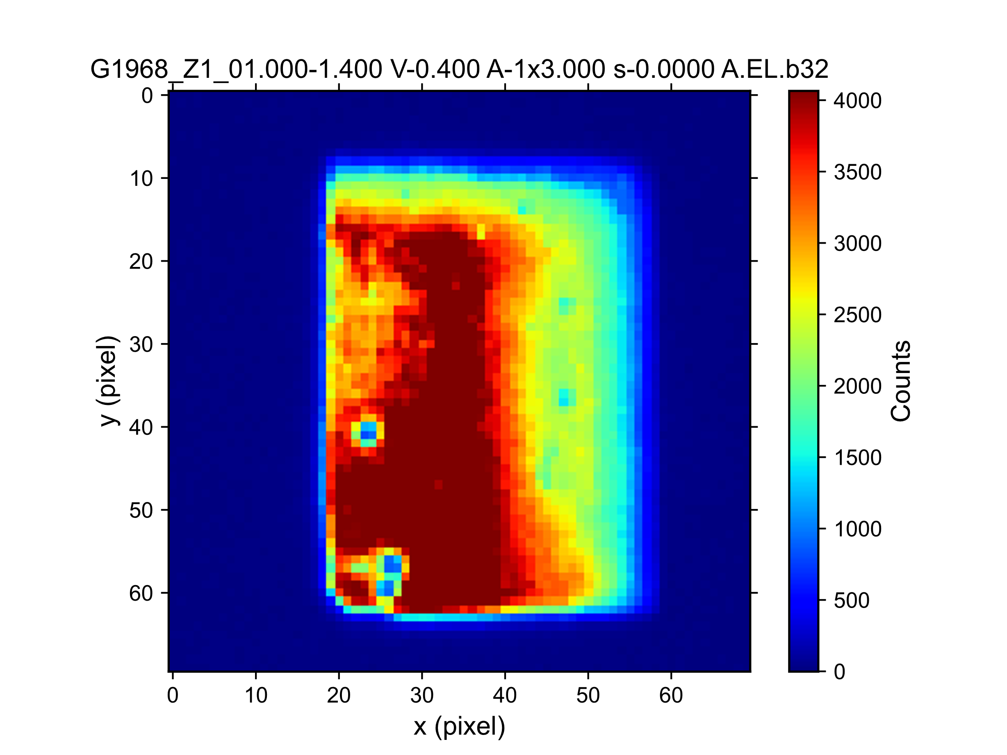
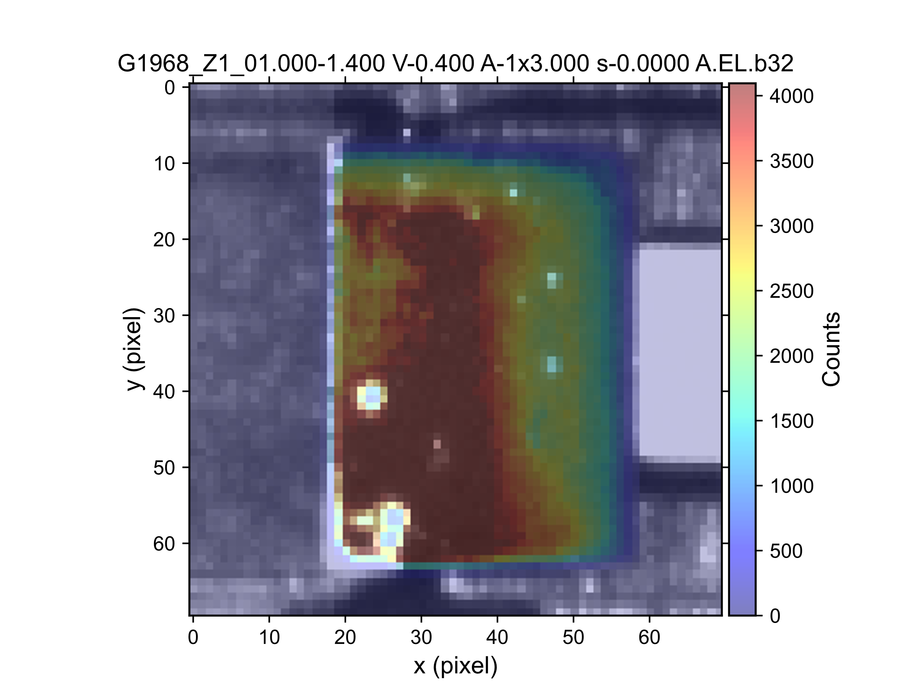
G1968 - Zelle 01
Kein Defekt

Slide 24
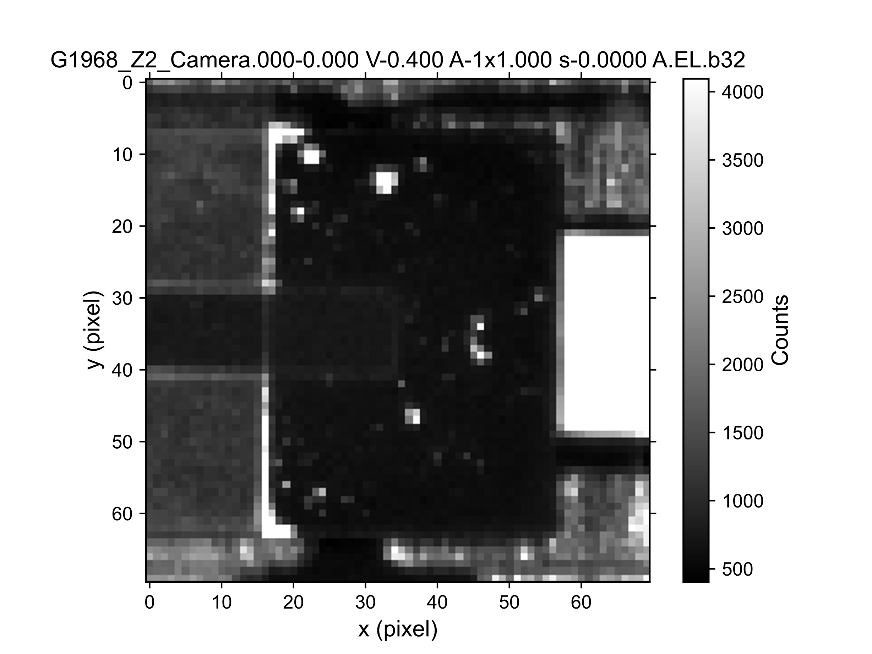
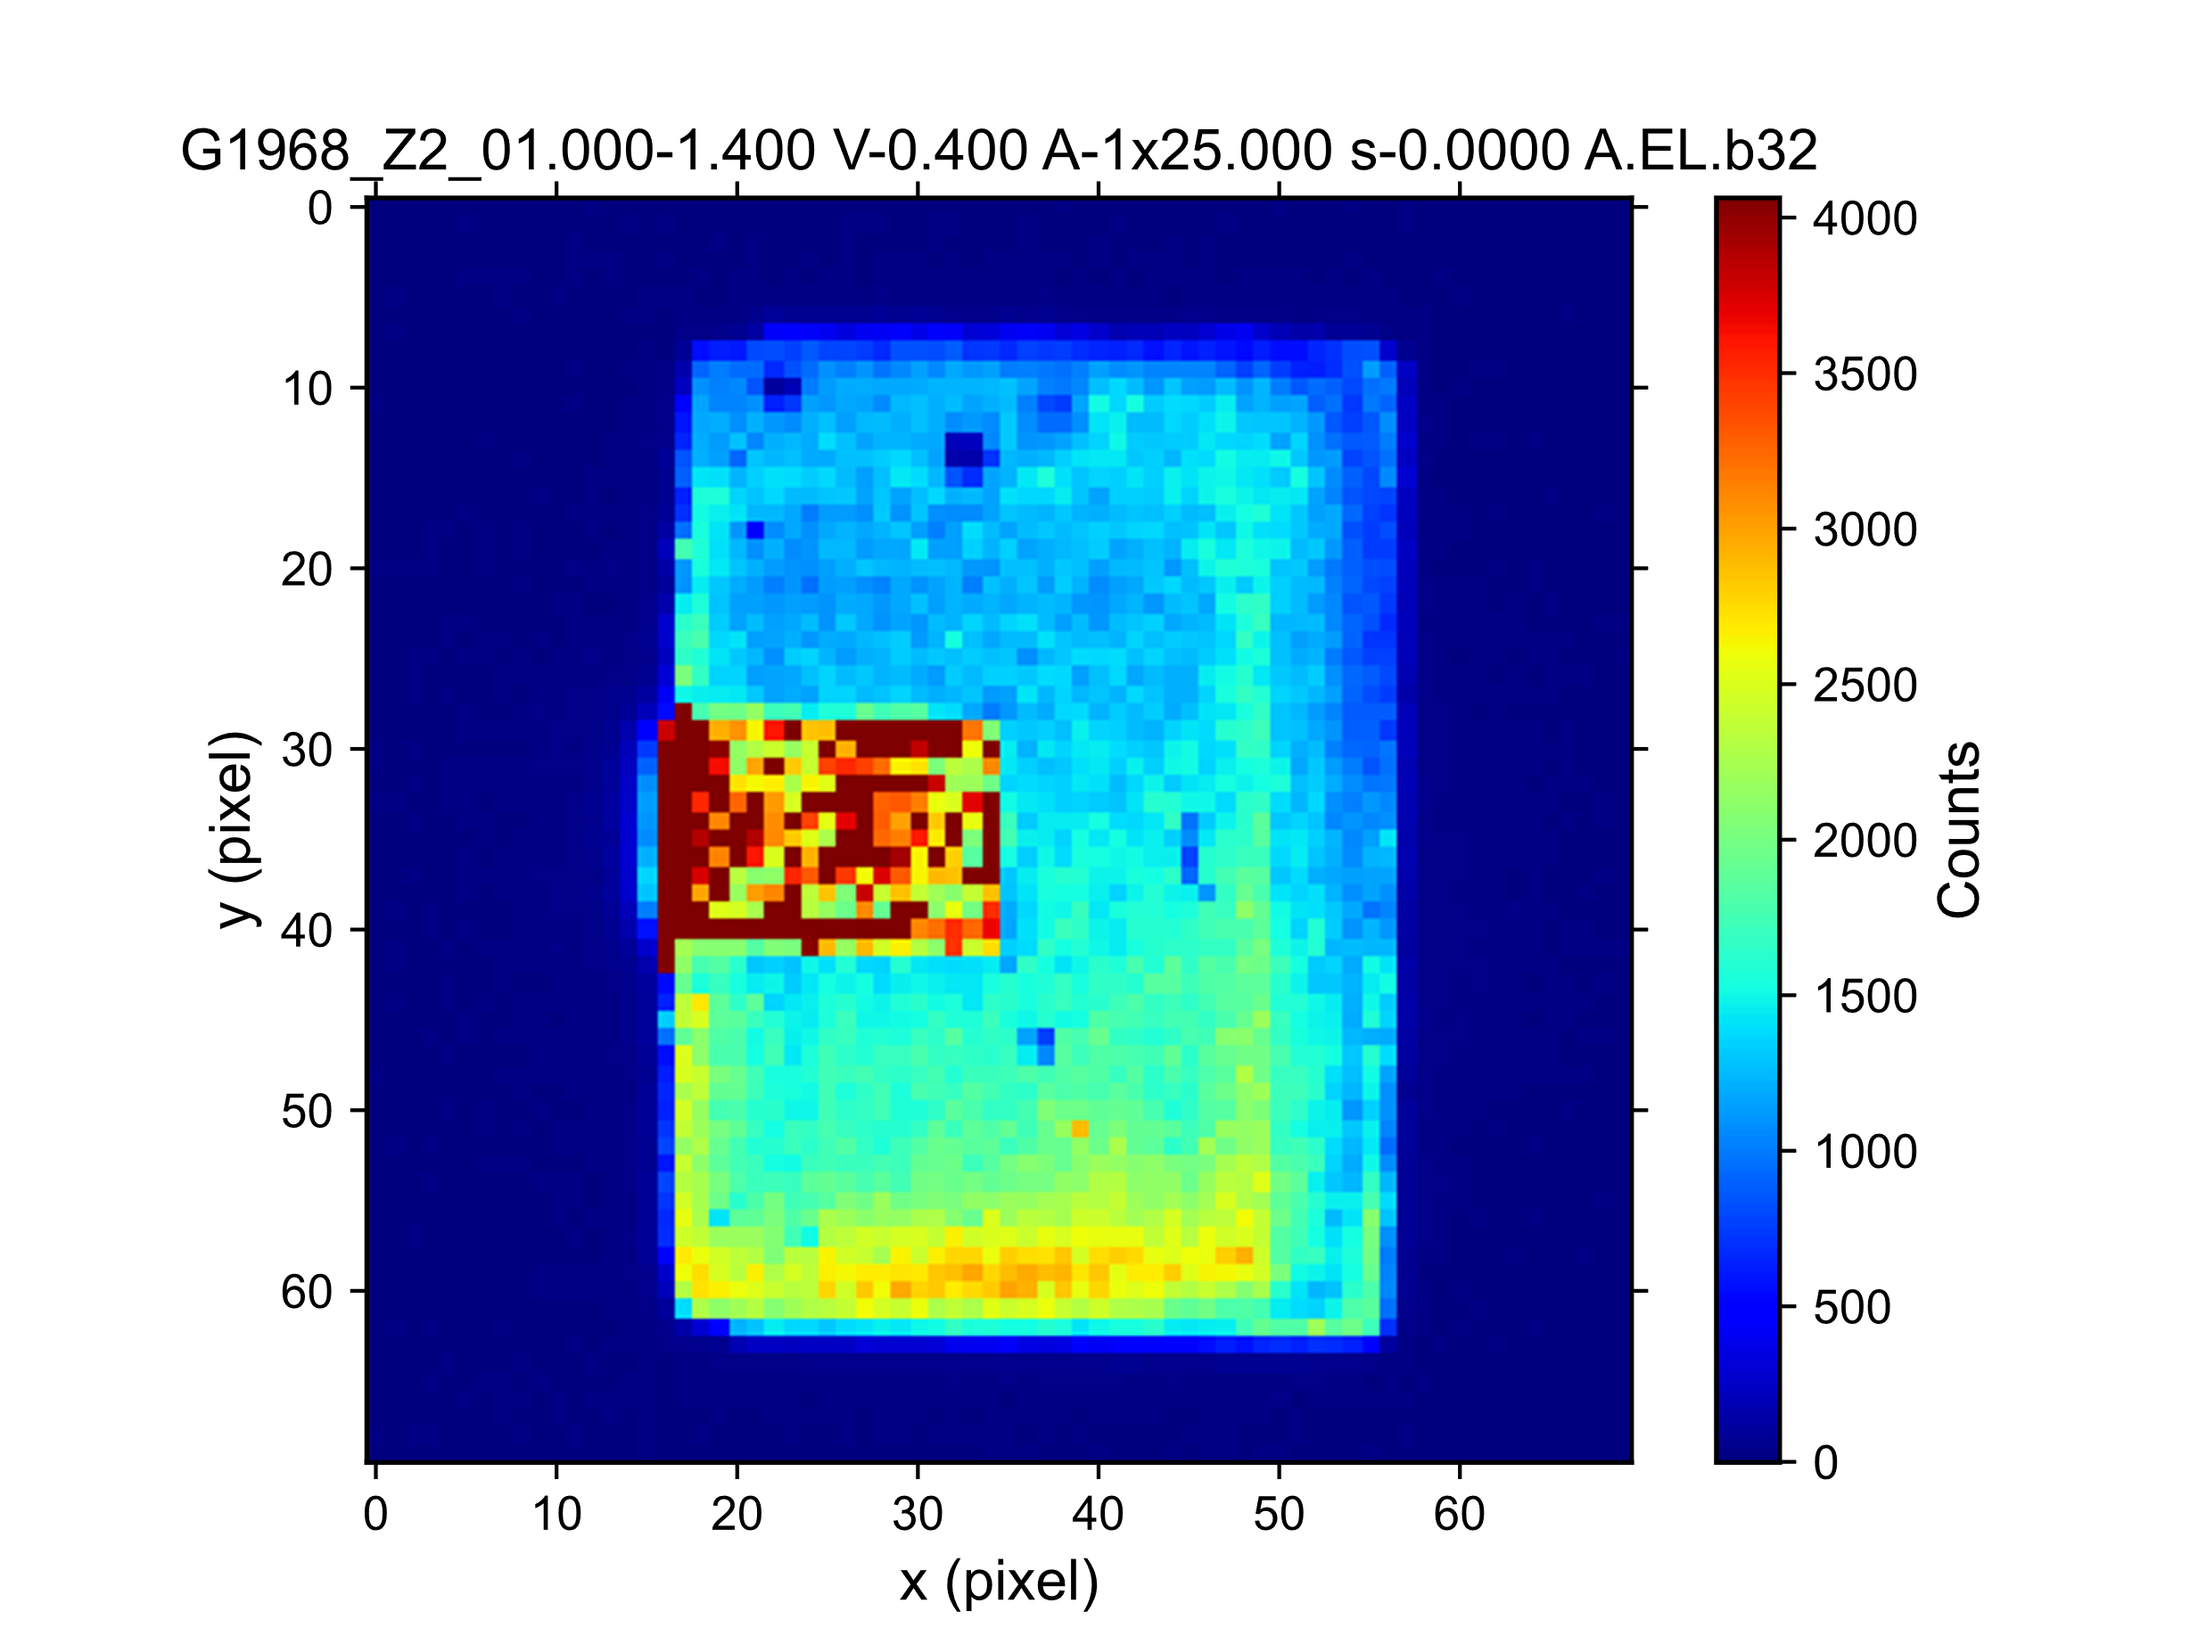

G1968 - Zelle 02
Defekt in Spiro-TTB
Erhöhtes EL Signal an Bereich ohne Spiro, aber zeitabhängigkeit (next slide)

Slide 25

G1968 - Zelle 02: Transientenverlauf
Bei 1,4 V

Slide 26

G1968 - Zelle 02: Transientenverlauf
Bei 1,6 V

Slide 27



G1968 - Zelle 03
Kein Defekt
Niedriges, aber relativ homogenes EL Signal

Slide 28



G1968 - Zelle 04
Defekt in Spiro-TTB
EL Signal schwach und über Zelle inhomogen: Defekt schwach erkennbar, aber kein EL bei fehlendenem Spiro
Messung nach Transientenmessung?

Slide 29

G1968 - Zelle 04: Transiente
Spannung: 1,4 V

Slide 30

G1971 – Übersicht
Kein Defekt, Referenzzelle
Geringe EL Intensität aller Zellen

Slide 31



G1971 - Zelle 01
Kein Defekt

Slide 32



G1971 - Zelle 02
Kein Defekt

Slide 33



G1971 - Zelle 03
Kein Defekt

Slide 34



G1971 - Zelle 04
Kein Defekt

Slide 35

G1974 - Übersicht
Defekt in Perowskit (Zelle 1 und Zelle 4)
Defekt

Slide 36



G1974 - Zelle 01
Defekt im Perowskiten

Slide 37



G1974 - Zelle 02
Kein Defekt

Slide 38



G1974 - Zelle 03
Defekt im Perowskiten

Slide 39



G1974 - Zelle 04
Kein Defekt
Weist interessante Transiente auf

Slide 40
Transientenverläufe

Slide 41
G1967 - Zelle 02
Defekt in

Slide 42
G1968 - Übersicht
Defekt in Spiro-TTB
Defekt

Slide 43
P3T_xyz - Gxy- Zelle XY
test
EL Aufnahme
Kamerabild
Parameter | Wert
Isc (mA)
Jsc (mA/cm^2)
Voc (mV)
Efficiency (%)
FF

Slide 44
HI
HI
Zelle 02
Zelle 02
HI
HI
Zelle 02
Zelle 02

Slide 45
P3T_XYZ – GXXXX – Zelle 007
Hi
Hi
Efficiency (%)
Jsc (mA/cm2)
Voc (mV)
FF (%)
Efficiency (%)
Jsc (mA/cm2)
Voc (mV)
FF (%)
Zelle 01
Zelle 02
Hi
Hi
Efficiency (%)
Jsc (mA/cm2)
Voc (mV)
FF (%)
Efficiency (%)
Jsc (mA/cm2)
Voc (mV)
FF (%)
Zelle 03
Zelle 04

Slide 46
Hi

